Slide 1
UX Design II Wireframe Základní prvky
Vzory a principy

Slide 2
Jak se připravit na návrh wireframe

Slide 3
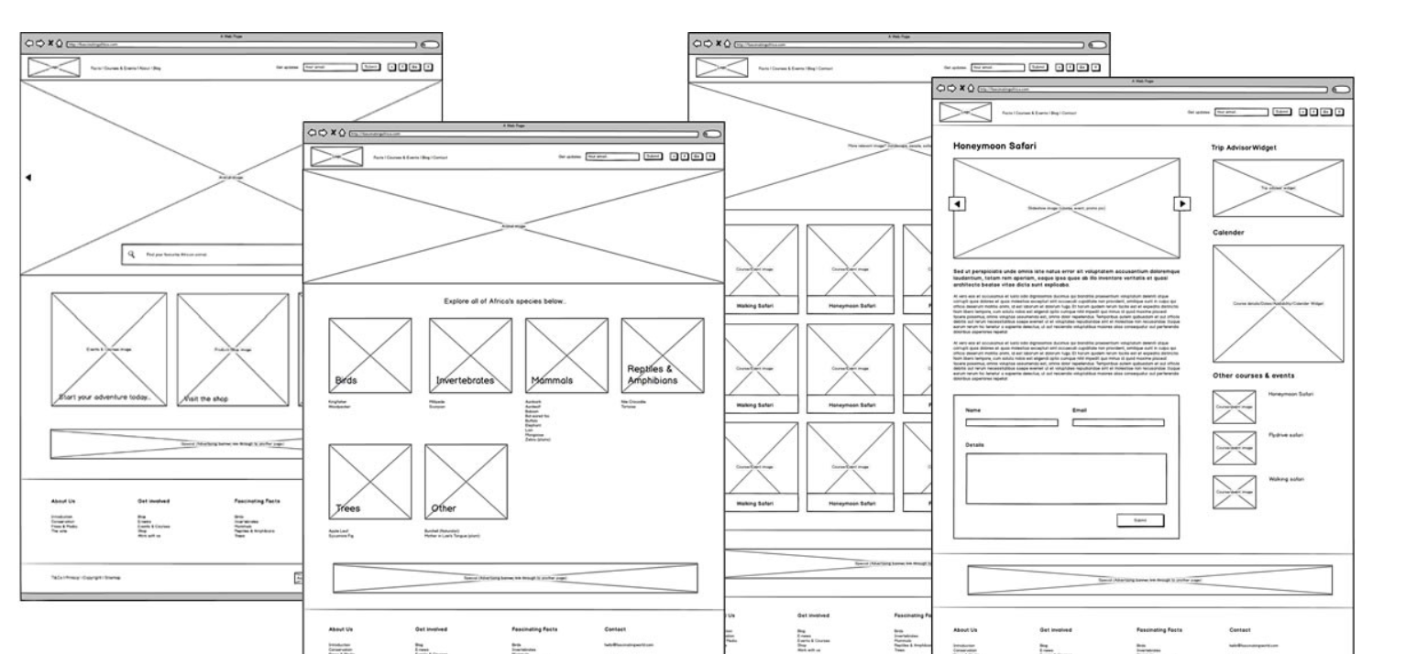
https://www.conceptncontent.com/top-10-wireframe-tools/

Slide 4
Co je to wireframe?
Drátěný model, skica webu
Bez obrázků, pouze čáry a text
Prototypový wireframe je pokusný výrobek, který umožňuje otestovat požadavky uživatele.
Je jednoduché a levné jej změnit.
Notes:
Bez obrázků – je to rychlejší, nemusíš nic hledat

Slide 5
Jaké nástroje použít?
Papír a tužka – tím vždy začínej!
Adobe XD
Balsamiq
Inkscape
Invision
…. mnoho dalších!

Slide 6


Jak vypadá wireframe v porovnání s finálním designem?
Cimbálová muzika Harafica

Slide 7
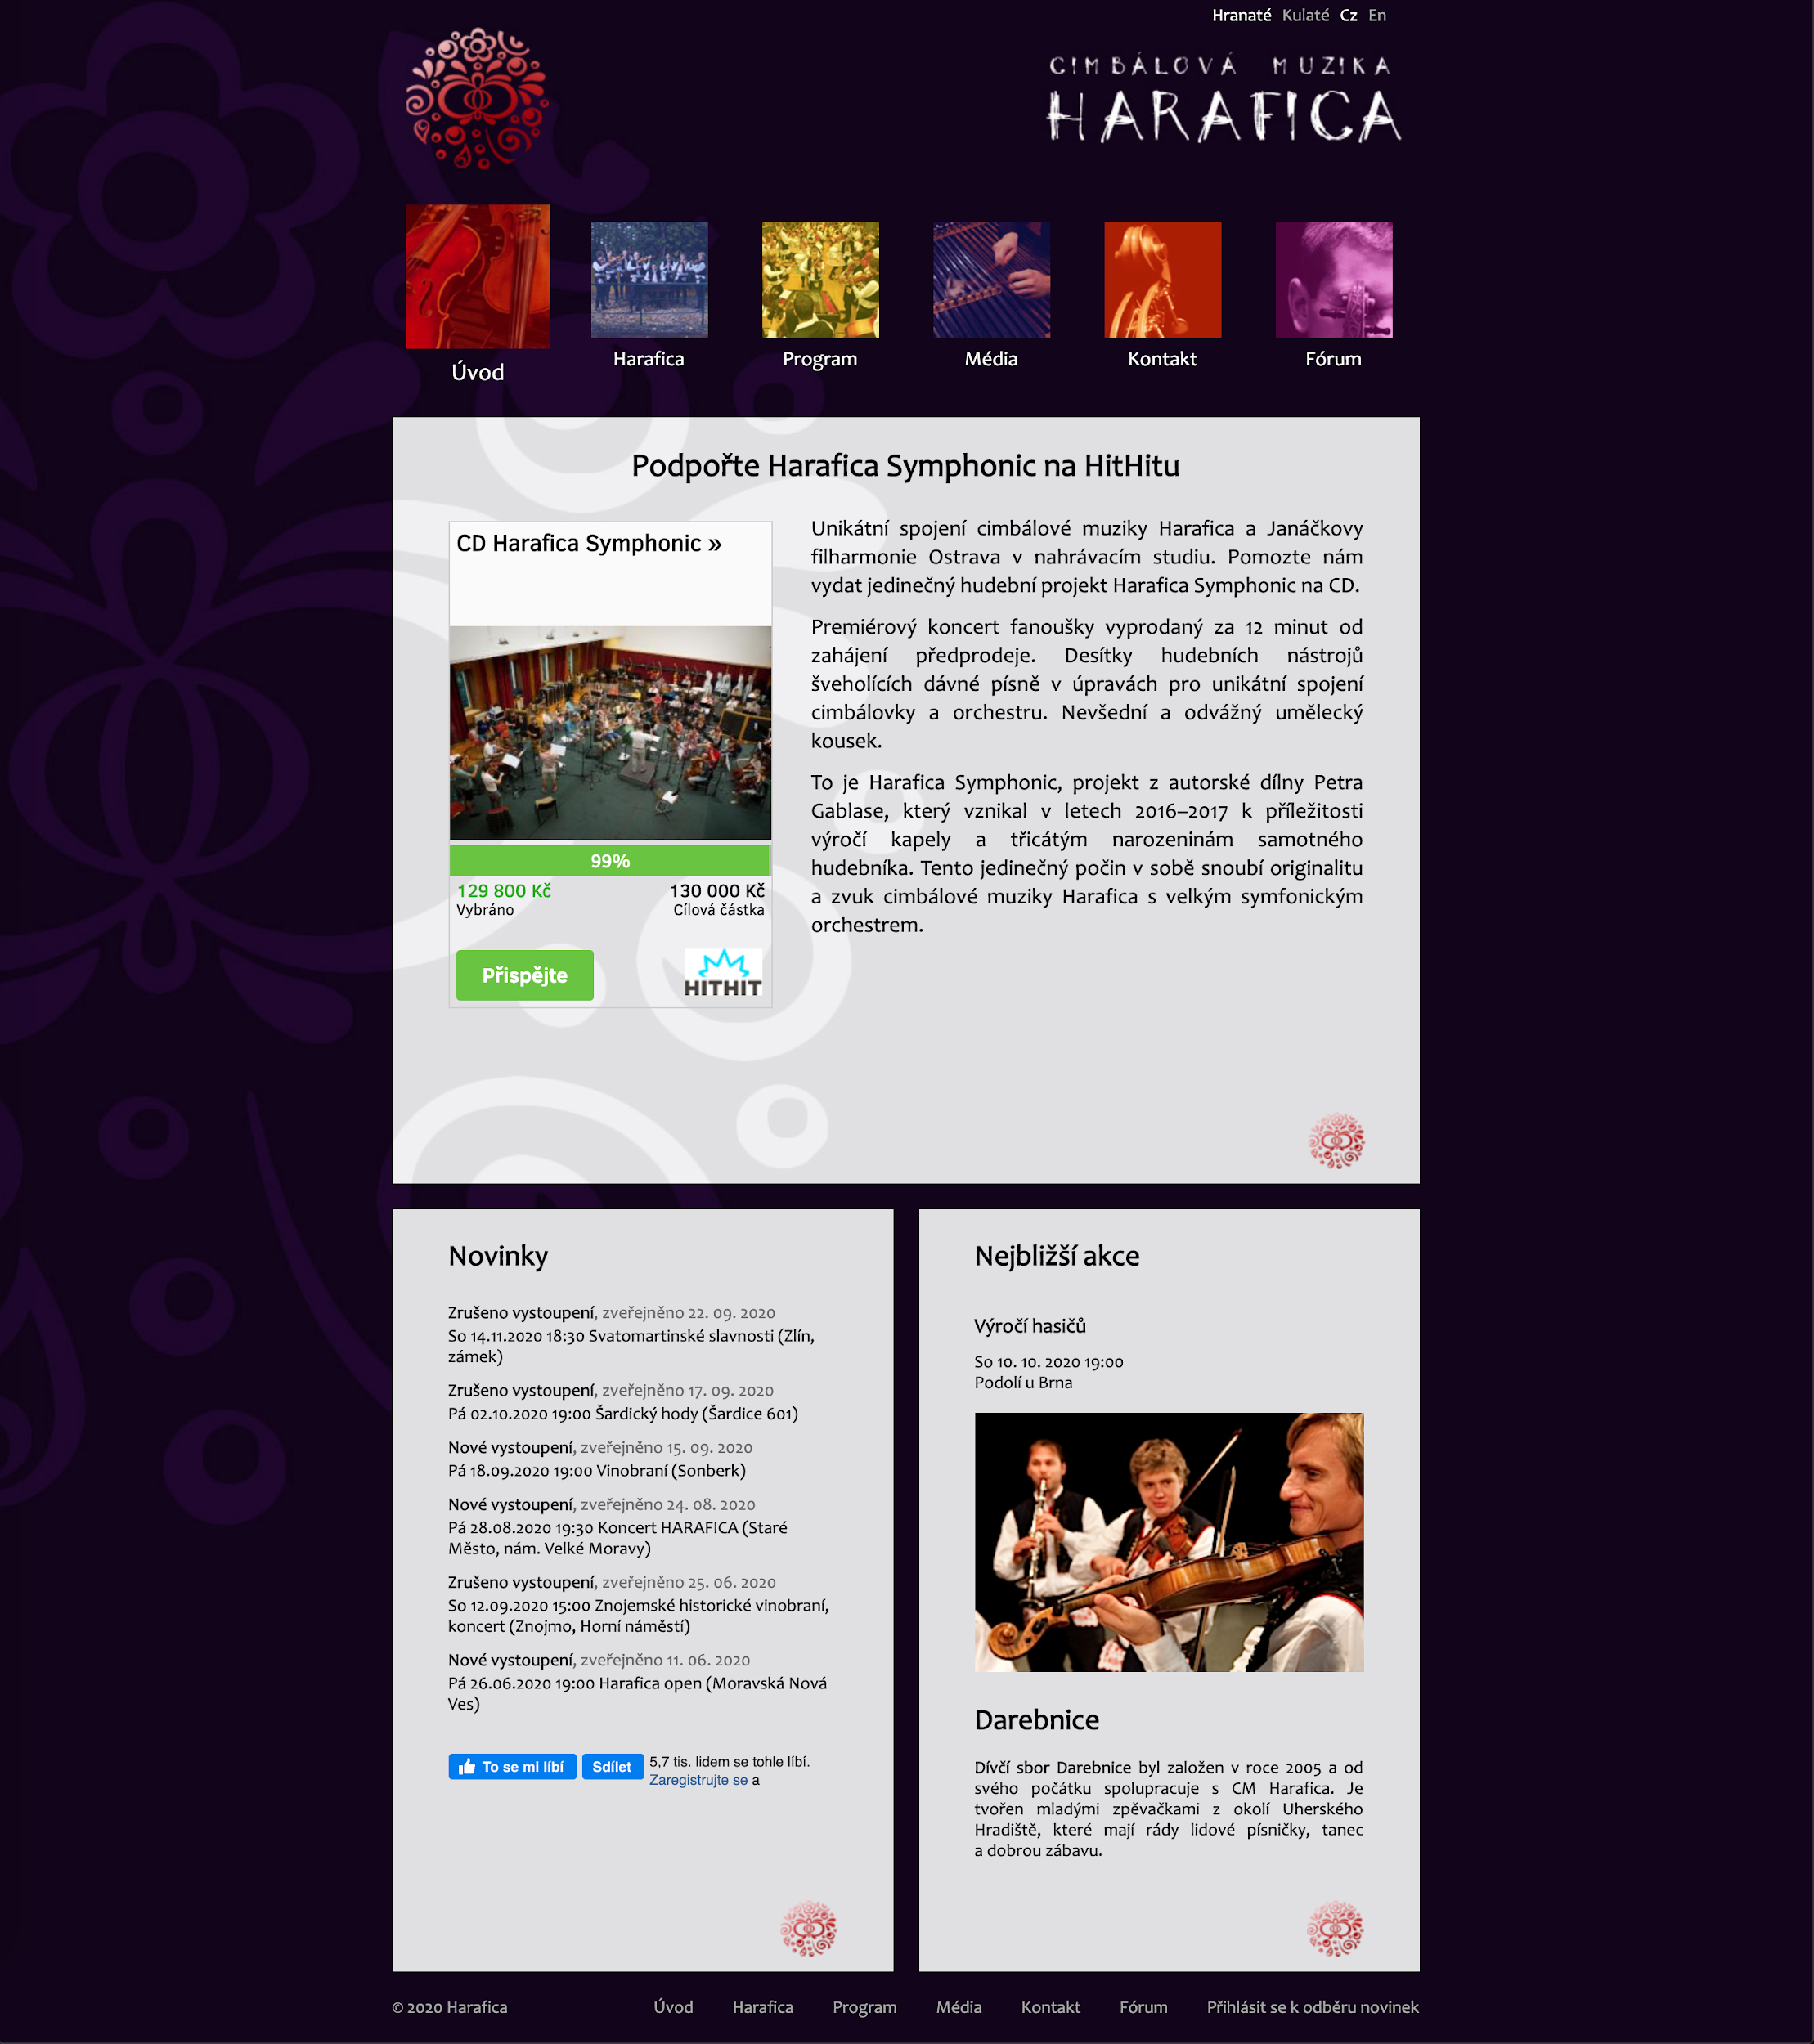

Slide 8
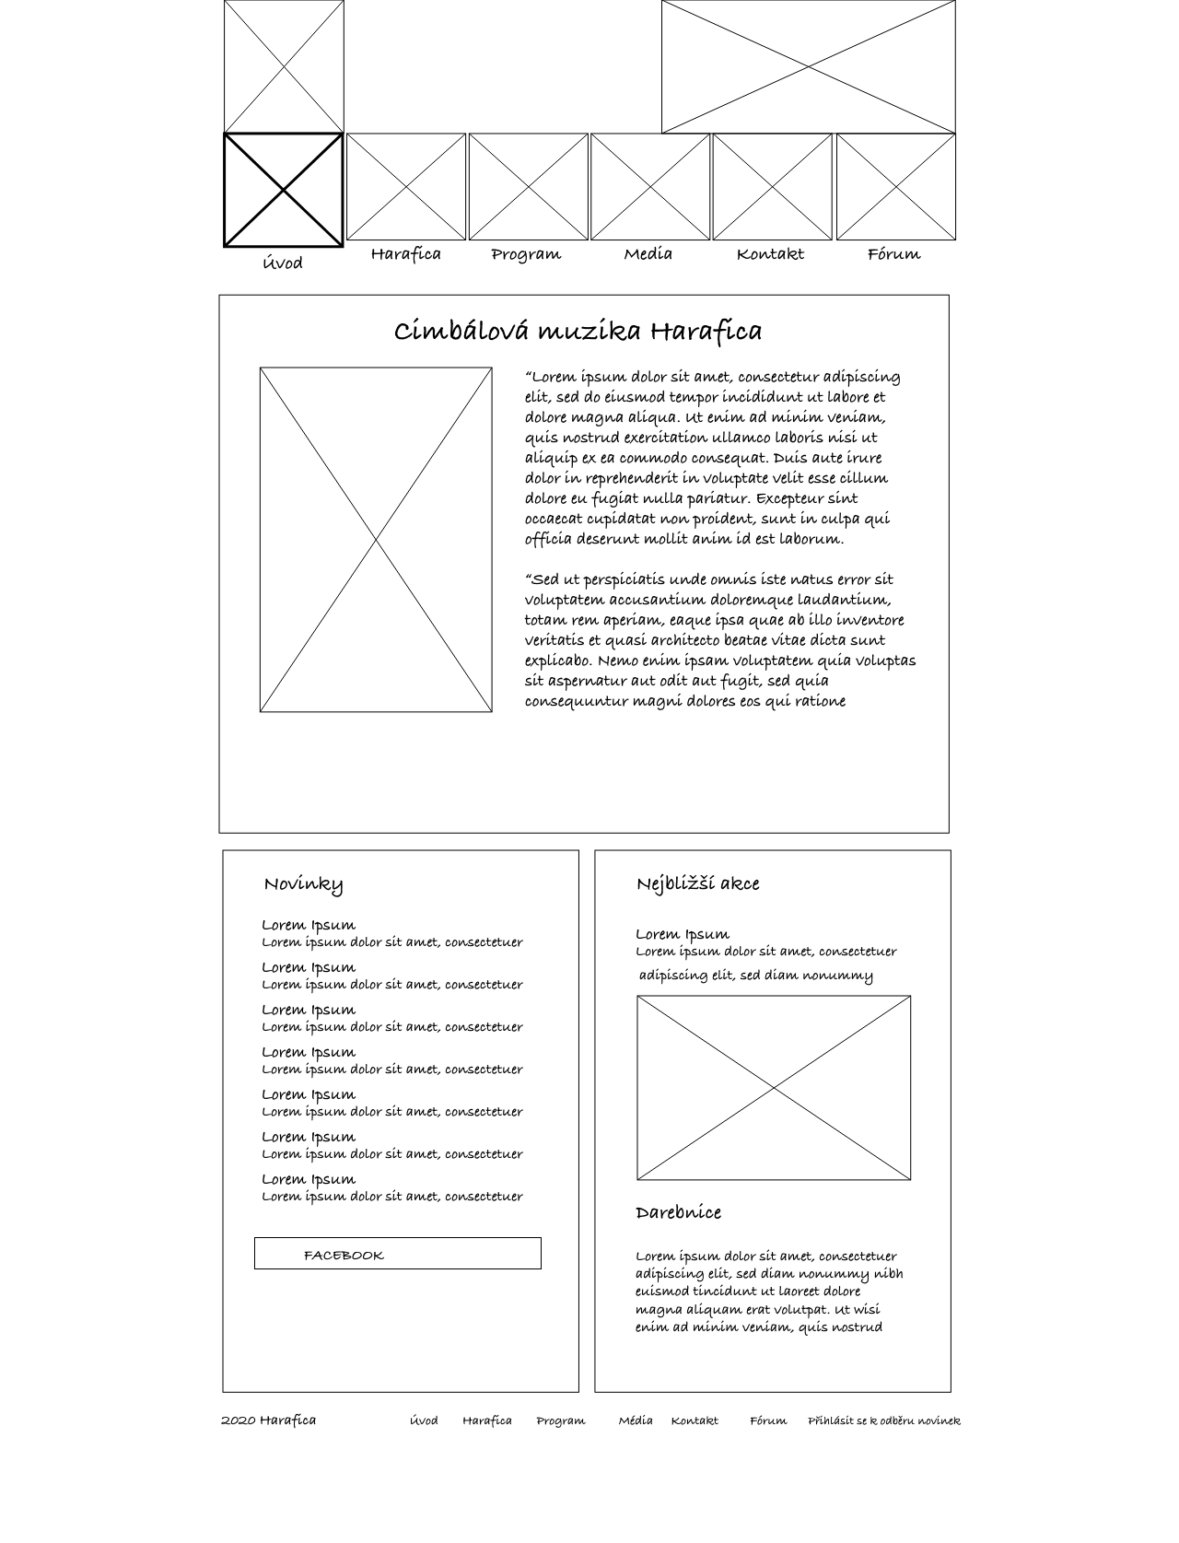

Slide 9
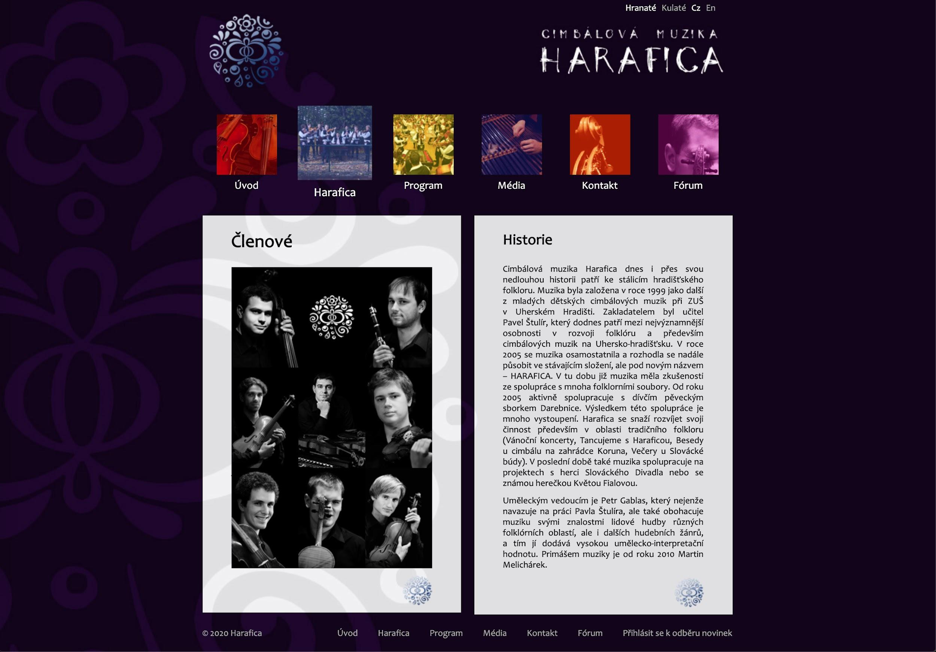

Slide 10
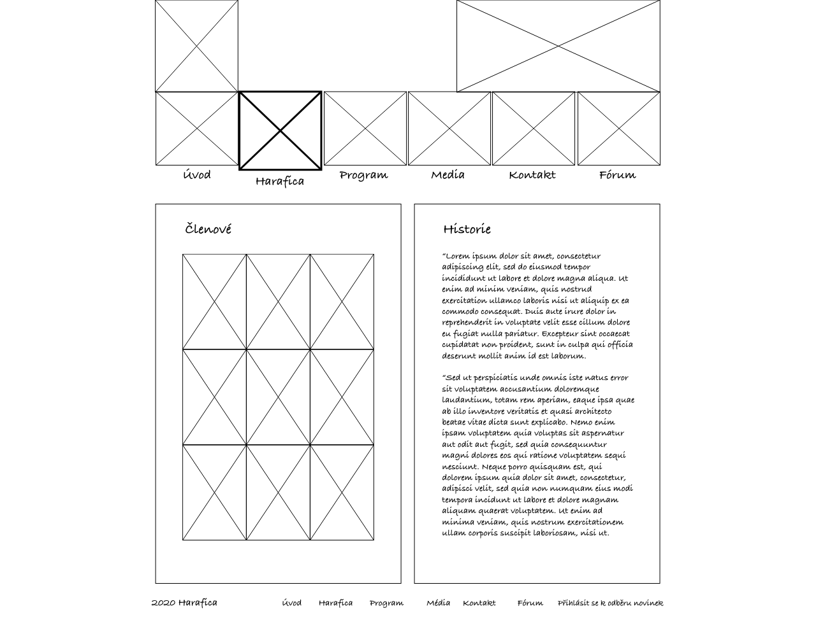

Slide 11
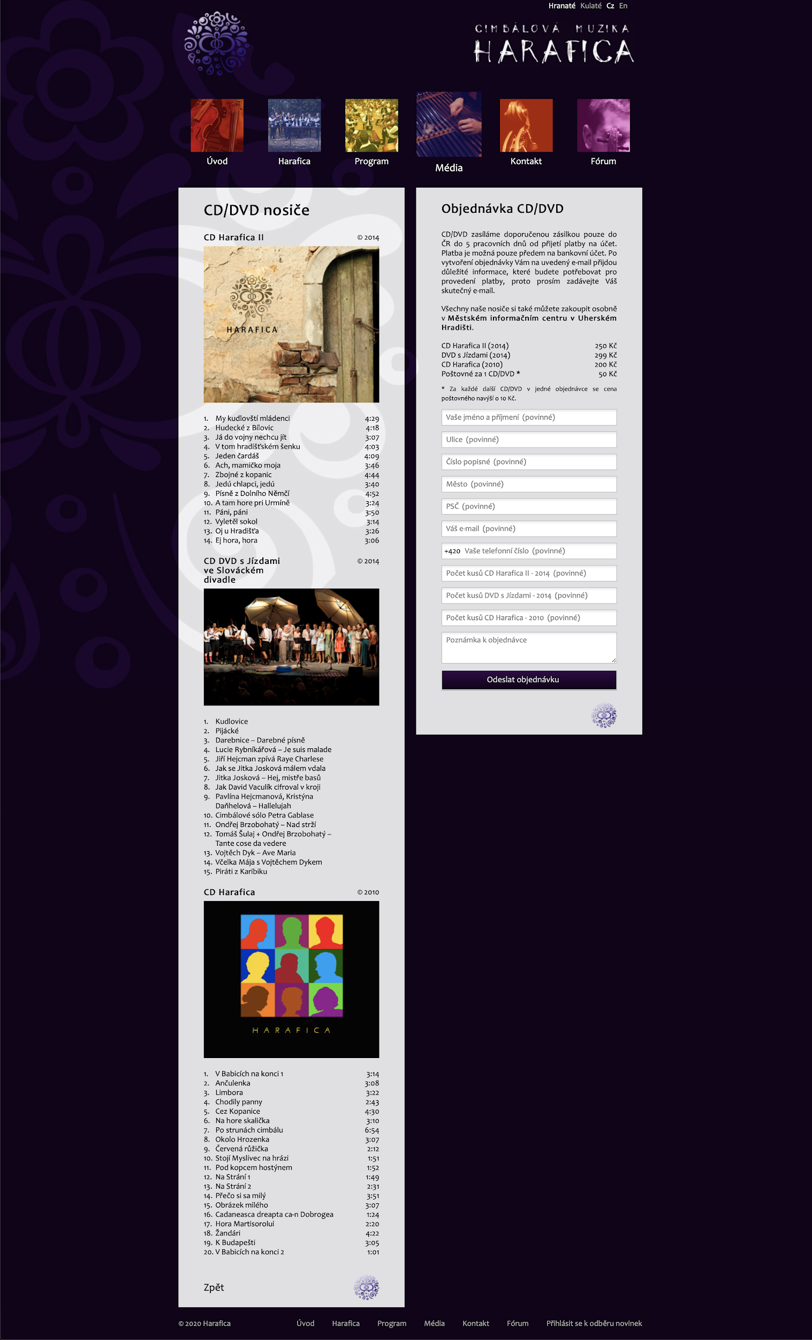

Slide 12
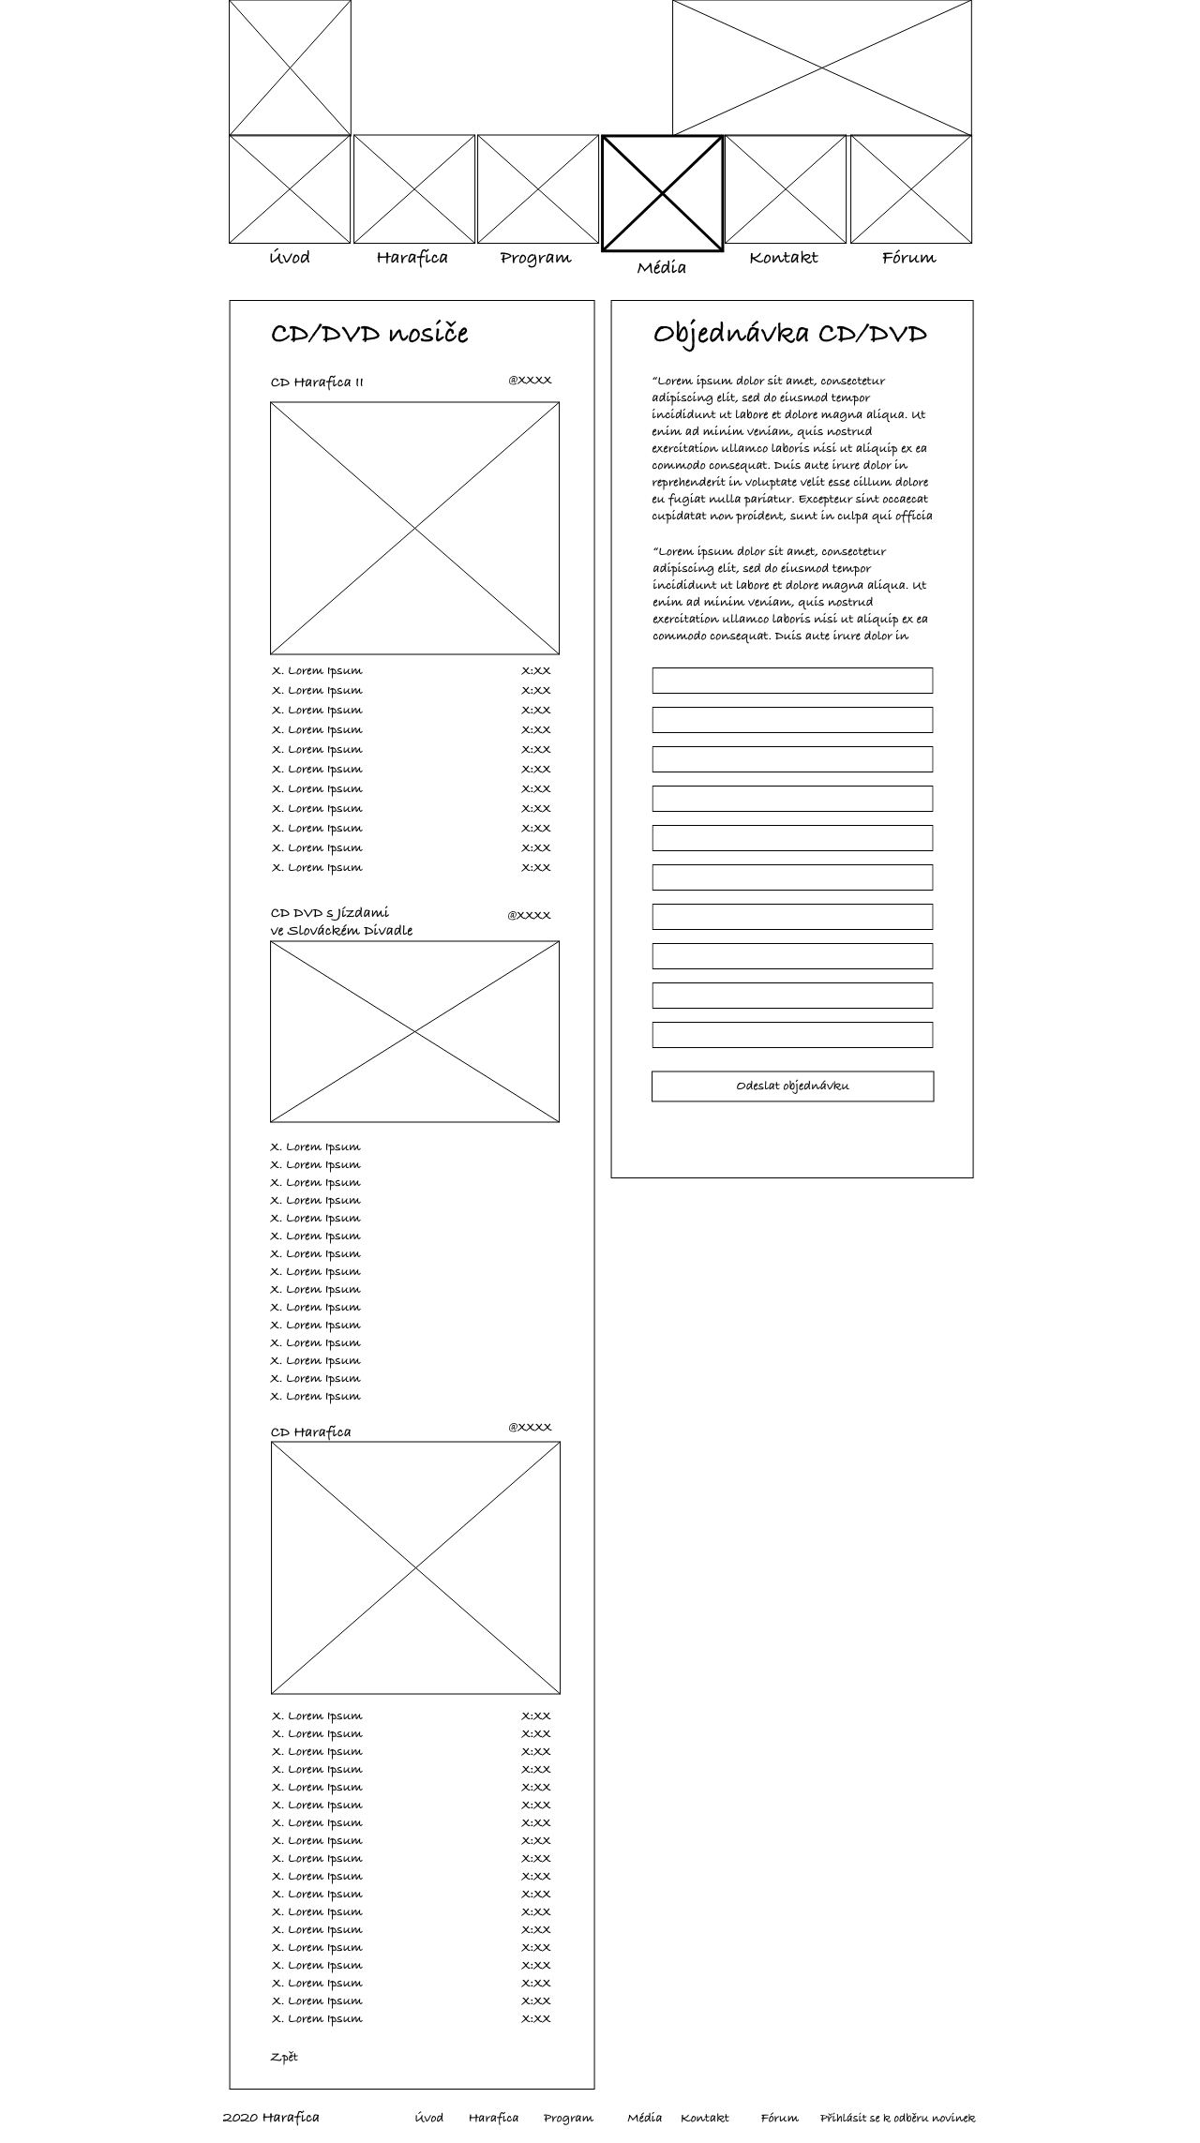

Slide 13
Jak na wireframe I
Diskutuj před návrhem.
Víc lidí víc vymyslí, nech si pomoct, prober to nahlas.
Designuj víc, než jednu obrazovku.
Alespoň návrh toho, co tě čeká, ať to dává smysl.
Používej minimum barev.
Zamezí to diskuzím, stejně tak pozor na font.
Nezahazuj nikdy to, cos vytvořila v předchozích iteracích.
…ráda se k tomu možná vrátíš.

Slide 14
Jak na wireframe II
Během návrhu wireframu promysli informační strukturu.
Začni mobilním zařízením.
„Nutné“ rozložení stránky:
hlavička (header),
navigace (menu),
hero sekce (banner v horní části stránky),
obsah (fotky, texty, videa, ilustrace),
patička (footer).

Slide 15
Mobilní zařízení I
Nezapomeň na přístup z více zařízení (responzivita).
Mobile First.
Vyselektuje text.
“Zajístí” minimalismus (single page).

Slide 16
Mobilní zařízení II
Palec vs. myš
Mobil se používá jednou rukou, obvykle palcem
V aplikacích menu položky dole
Nejčastěji používané prvky se dávají do spodu obrazovky
Ikony, kresby ilustrace v SVG
Rychleji se vykreslují, jsou menší

Slide 17
Základní prvky

Slide 18
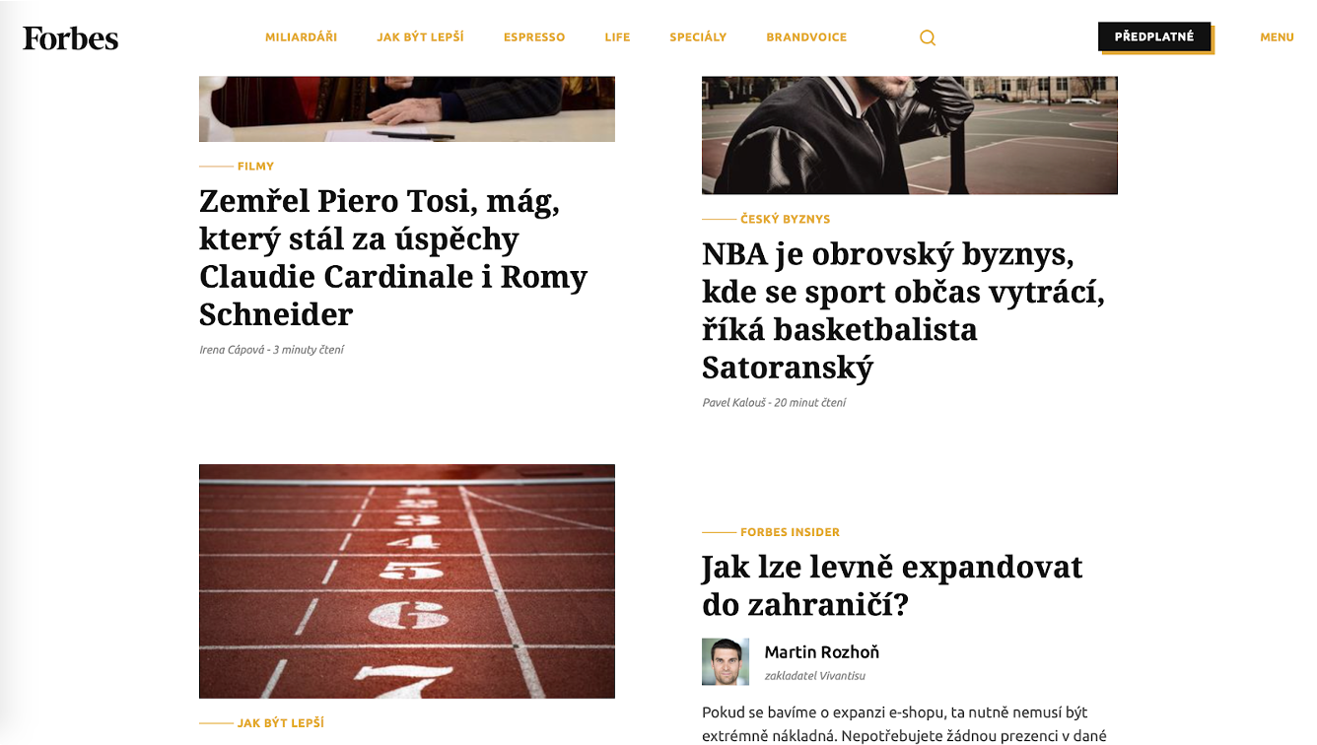
Základní prvky
Prostor
Neňahněj to na sebe

Slide 19
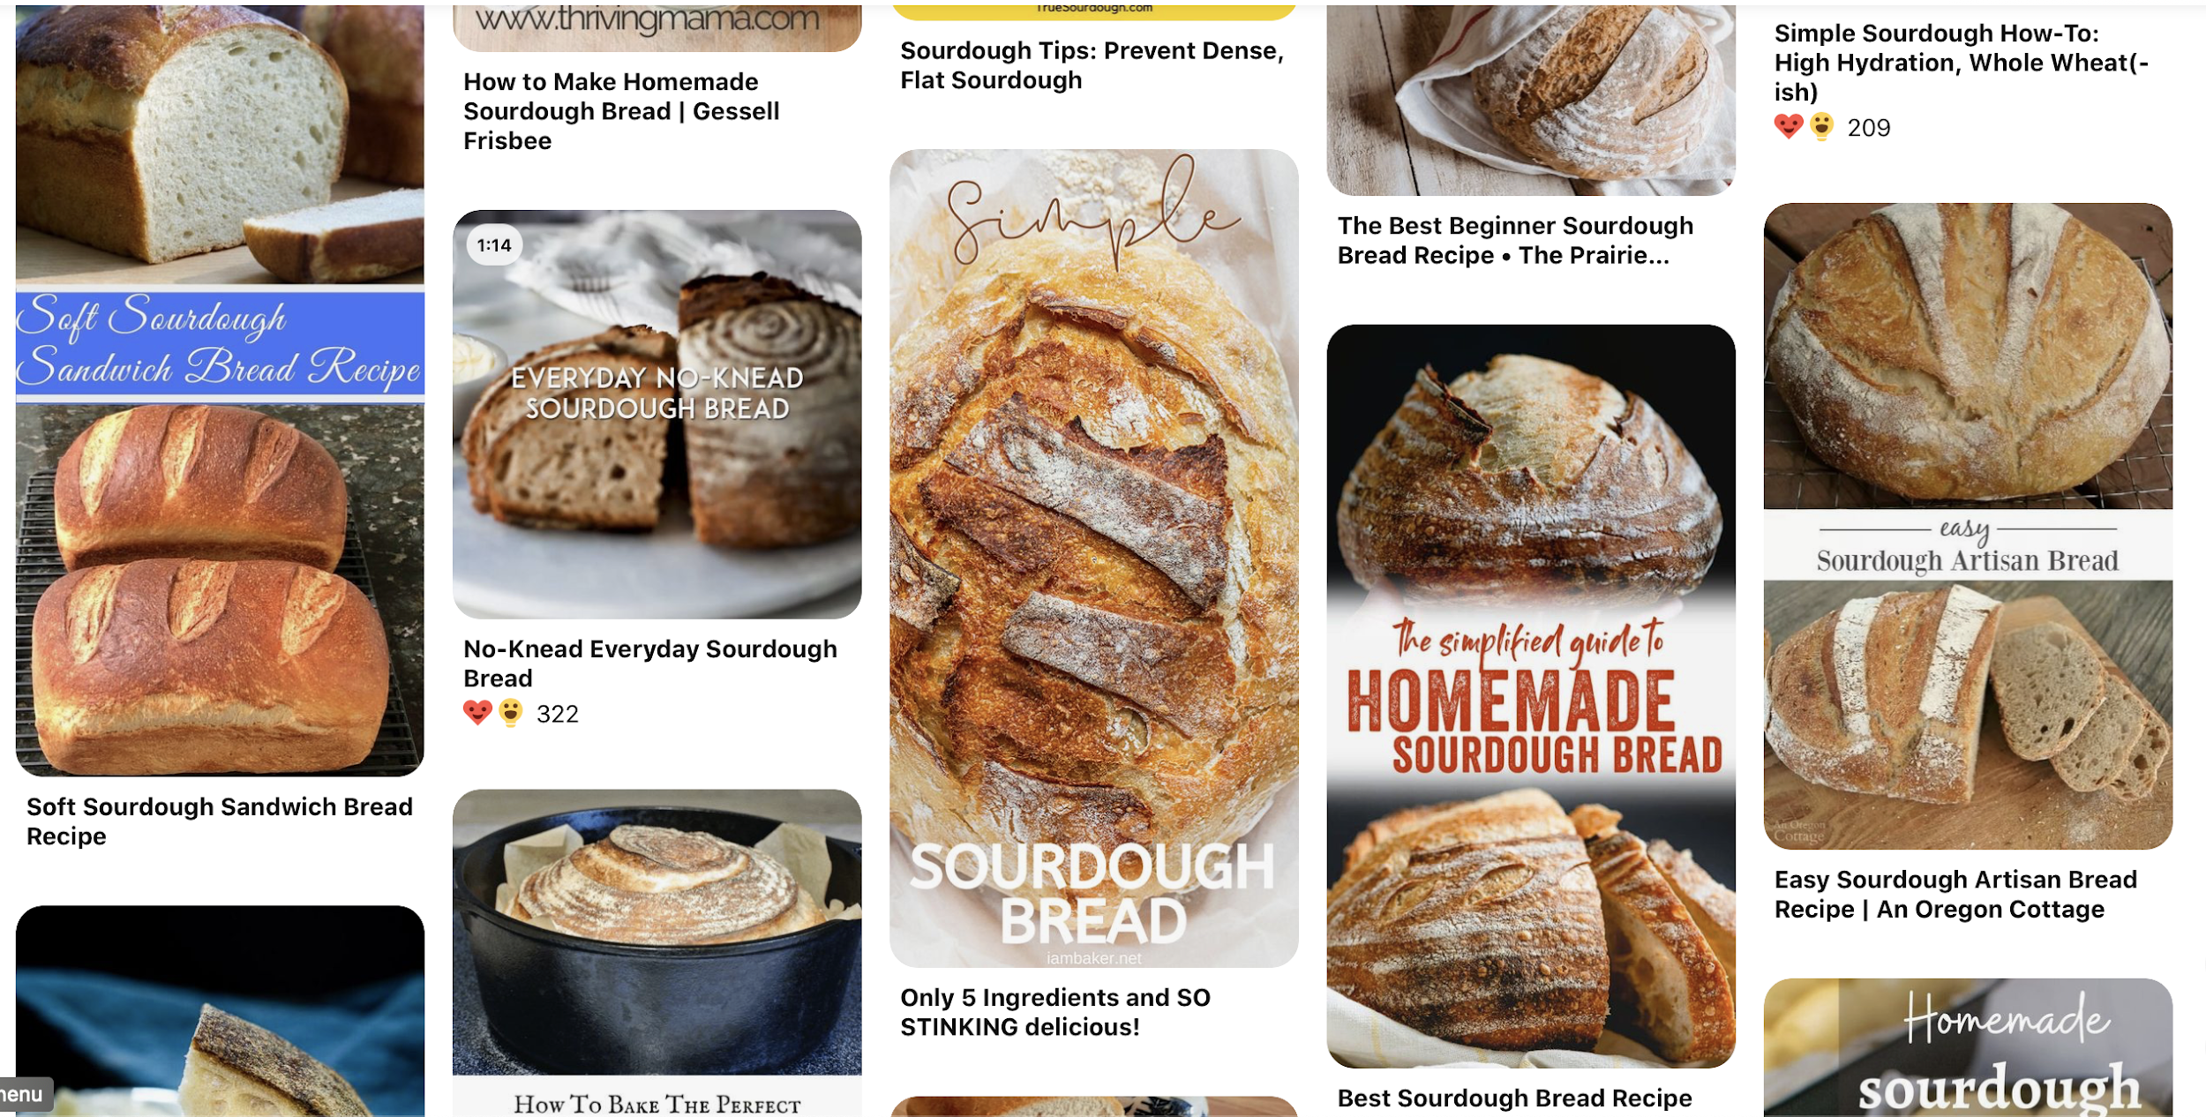
Základní prvky
Prostor
Neňahněj to na sebe
Zarovnání

Slide 20
Základní prvky
Prostor
Neňahněj to na sebe
Zarovnání
Stíny známé z přírody

Slide 21
Základní prvky
Prostor
Neňahněj to na sebe
Zarovnání
Stíny známé z přírody
Ikony
Vždy by měly být na stránce z nějakého důvodu.
Notes:
Zelená – harmonie
Červená – vášeň
Modrá – moudrost

Slide 22
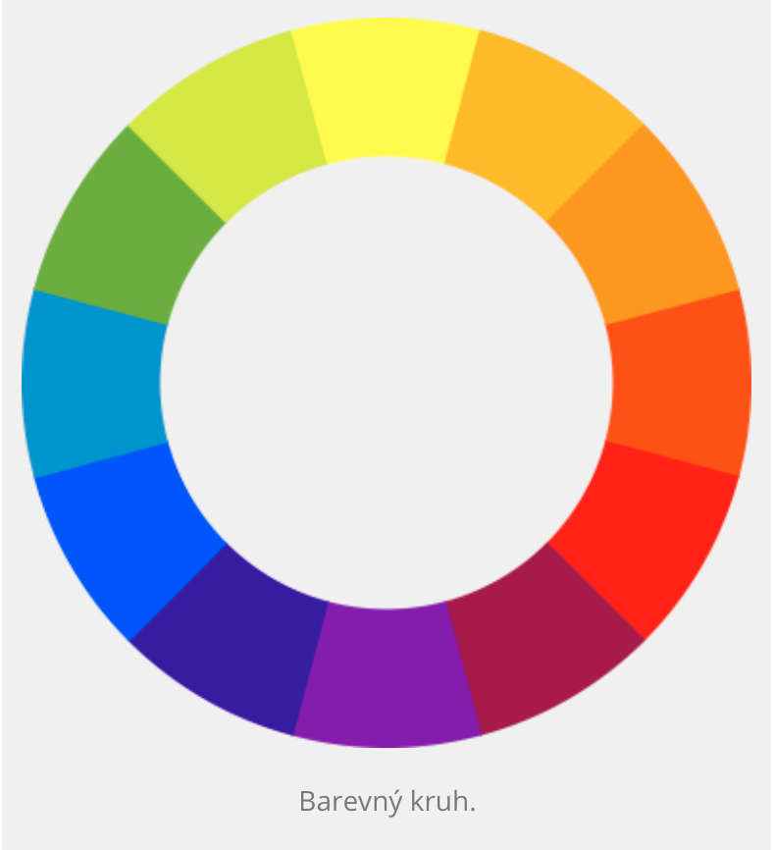
Barvy I
Primární
Červená, žlutá, modrá
Sekundární
Fialová, oranžová, zelená
Terciální
https://lenkadoleckova.cz/blog/zaklady-teorie-barev-i-jak-barvy-ovlivnuji-emoce-lidi#
Notes:
Komplikované téma…
Použít stávající paletu na webu

Slide 23

Barvy II
Doplňkové barvy
Naproti, přilákají pozornost
Analogické
Vedle sebe, uklidňují
Monochromatické
Odstíny
+ černá nebo bílá
https://www.interval.cz/clanky/magie-barev-na-webu-zaklady-teorie/

Slide 24
Barvy III
Použij nějaký webový tool, co pomůže barvy sladit.
https://uxpro.cc/toolbox/visual-design/colors/
https://coolors.co/
https://color.adobe.com/cs/create/color-wheel
Zamysli se nad psychologií barev.
Navození určité nálady – zelená – harmonie, červená – vášeň, modrá – moudrost,...
Čím míň barev, tím líp.
Zvýrazni navigačních prvky a odděluj.
Upozorni na důležité informace.
Spojuj prvky.
Notes:
Červená – stop, chyba; Modrá – kluk; Růžová – holka
Buttony ve stejné barvě

Slide 25
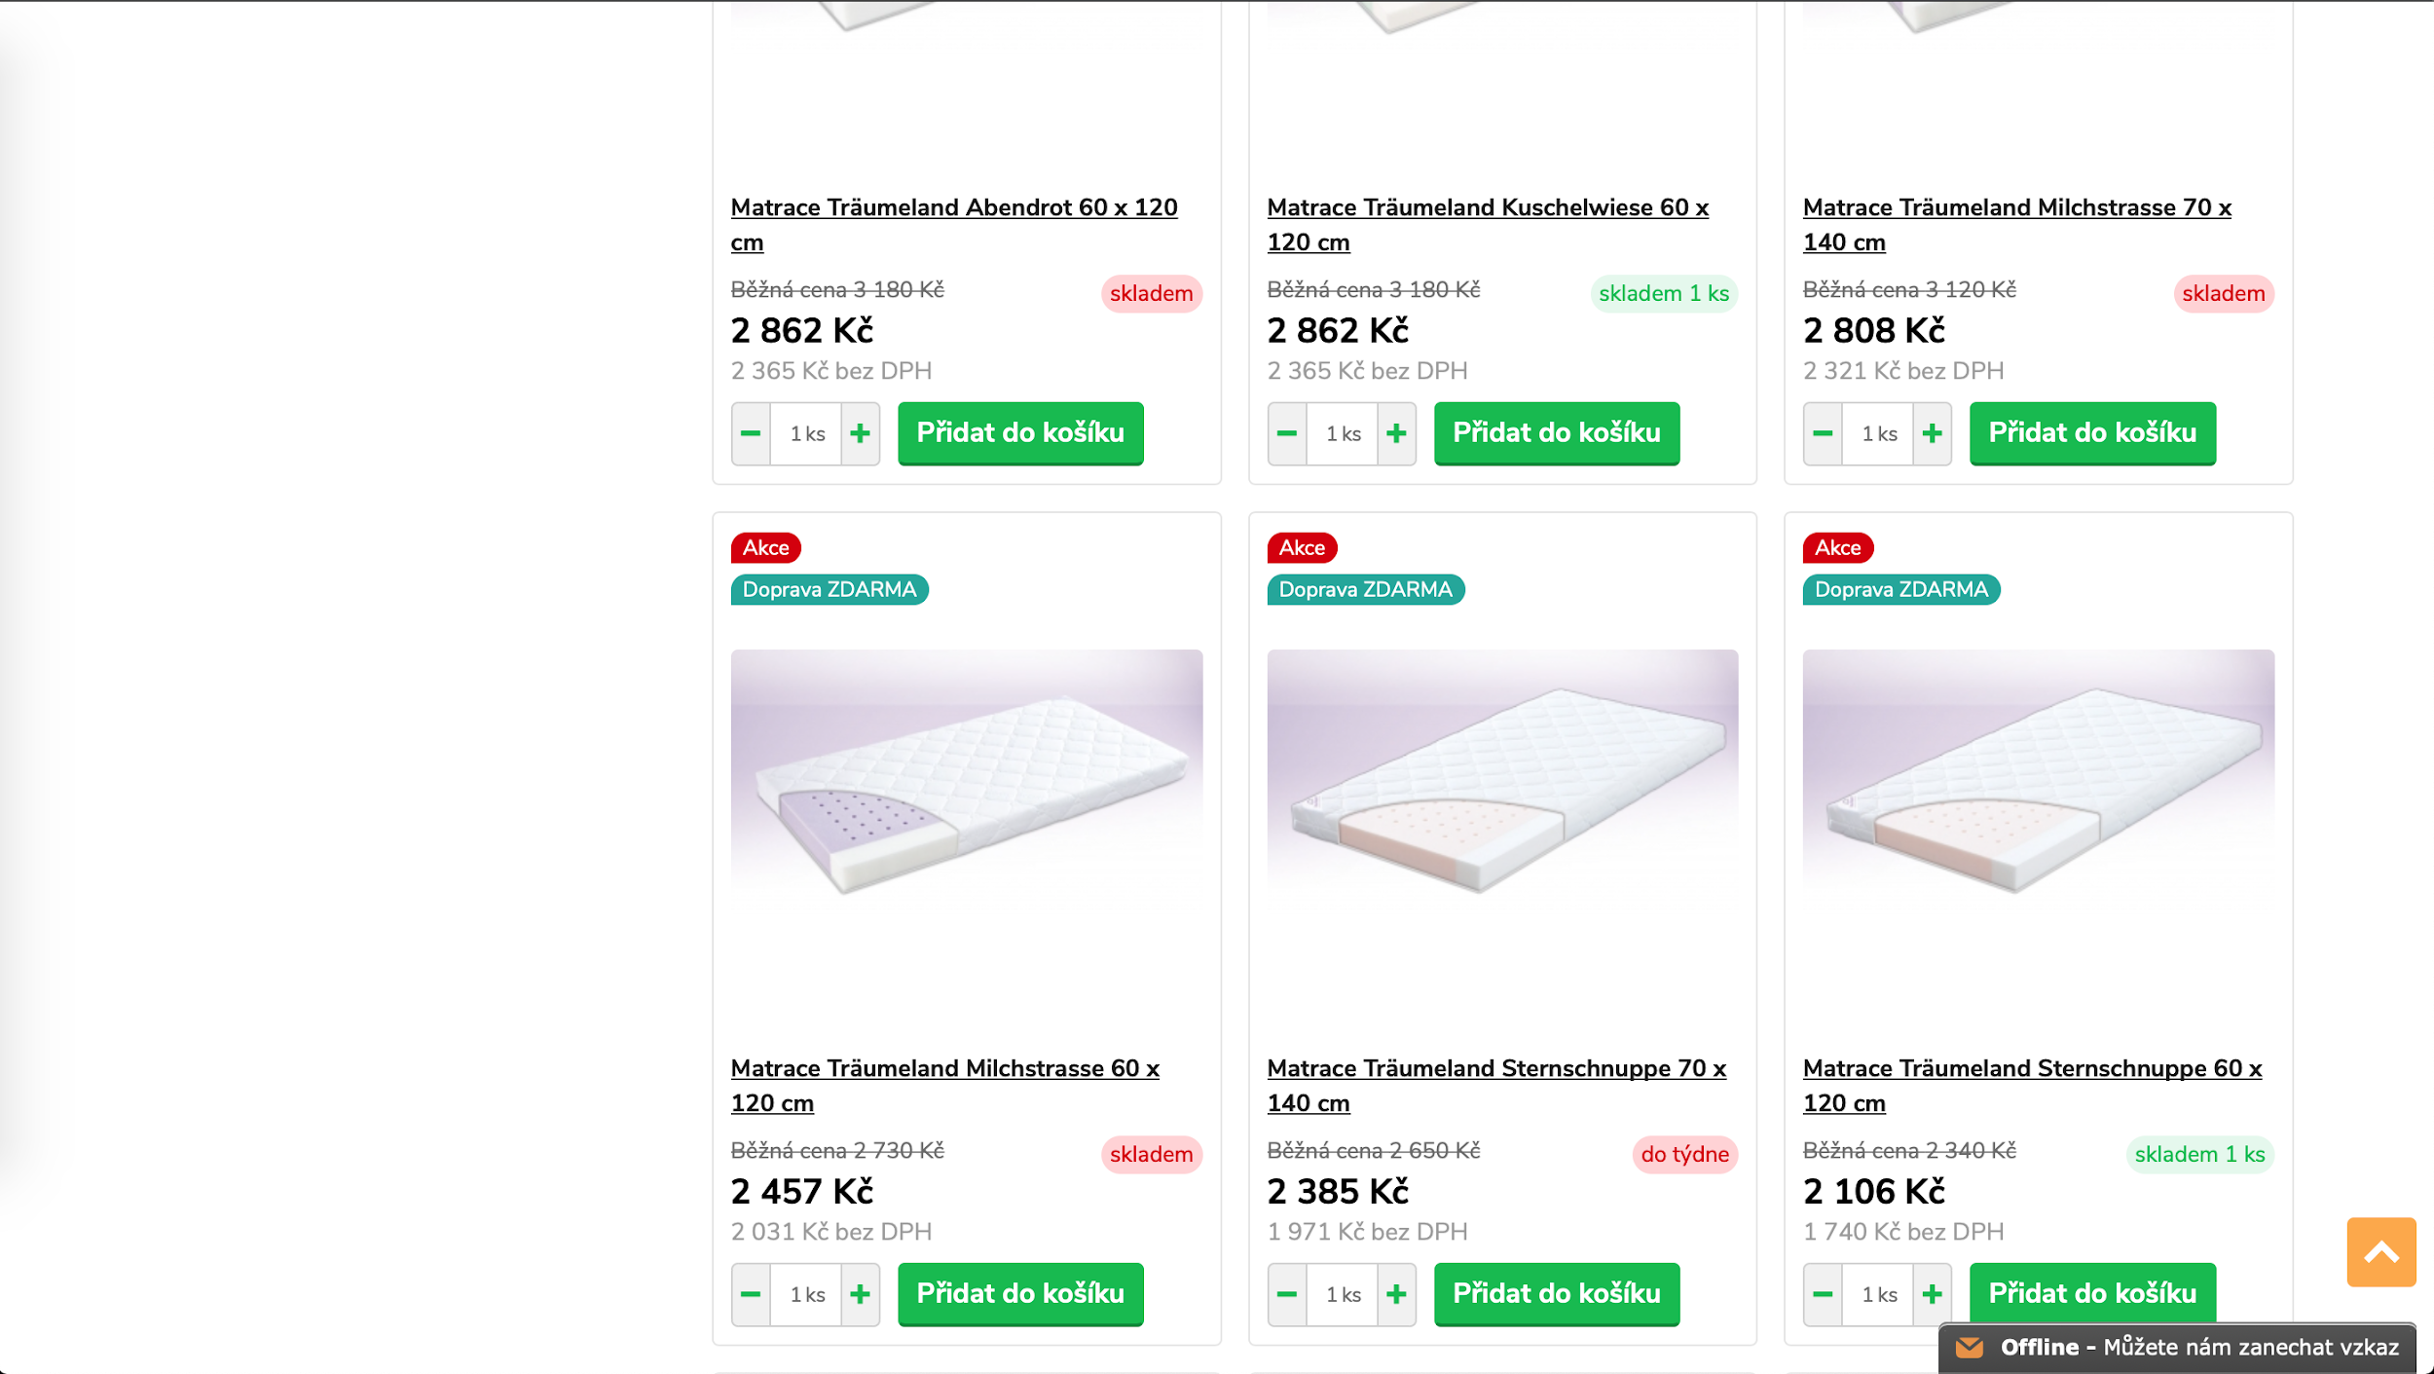

Slide 26
Základní prvky – Typografie
Lidé na webu nečtou, ale… skenují!
Když si něco nepřečtou a je to důležité, může to způsobit potíže.
Tučné působí důvěryhodněji.
Velikost 16p,
zdroje se zde mírně rozchází podle data,
záleží vždy na fontu.
Kontrast písma a pozadí.
https://contrast-ratio.com
Notes:
Dodat odkazy pro tento blok
Obrovské rozdíly mezi fonty

Slide 27
Základní prvky – Typografie
Počet znaků na řádek
50-75 (75–100?) znaků stolního počítače,
Luděk říká max 80,
35-50 znaků u mobilu.
Řádkový proklad:
1,5 desktop; 1,8 mobil.
NEPOUŽÍVAT VELKÉ PÍSMO.
Střídat malá a velká písmena (tzv. minusky).

Slide 28
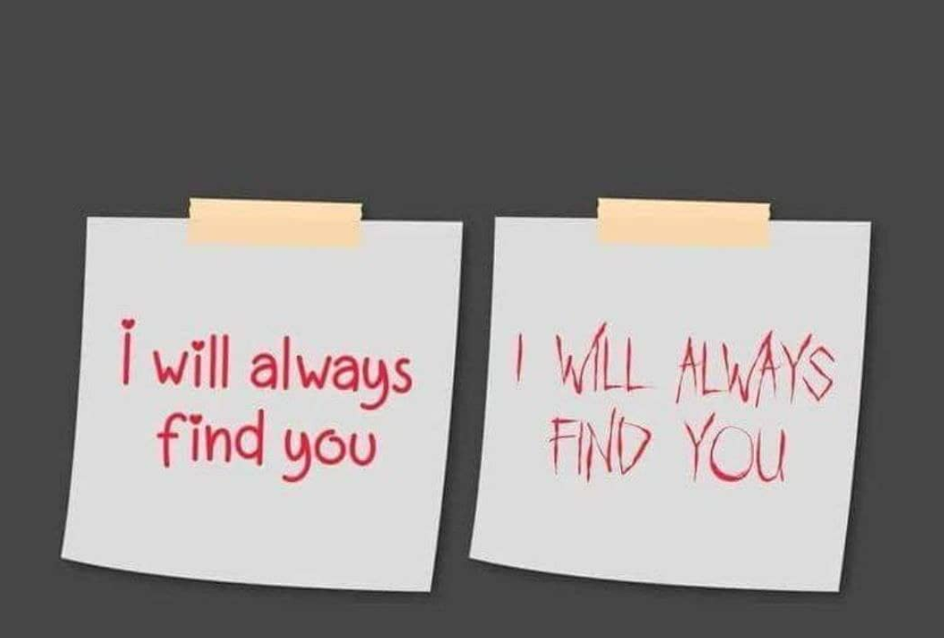
t
*Vždycky tě najdu

Slide 29


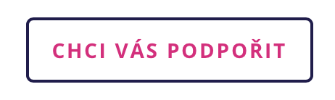
Základní prvky – Ostatní
Tlačítka,
vždy „musí“ vypadat stejně,

Slide 30

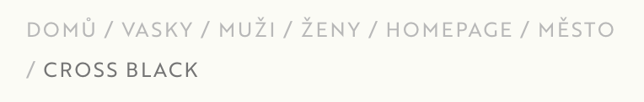
Základní prvky – Ostatní
Tlačítka,
vždy „musí“ vypadat stejně,
navigace,
Menu – vždy musím vědět, kde jsem,
drobečková metoda.

Slide 31
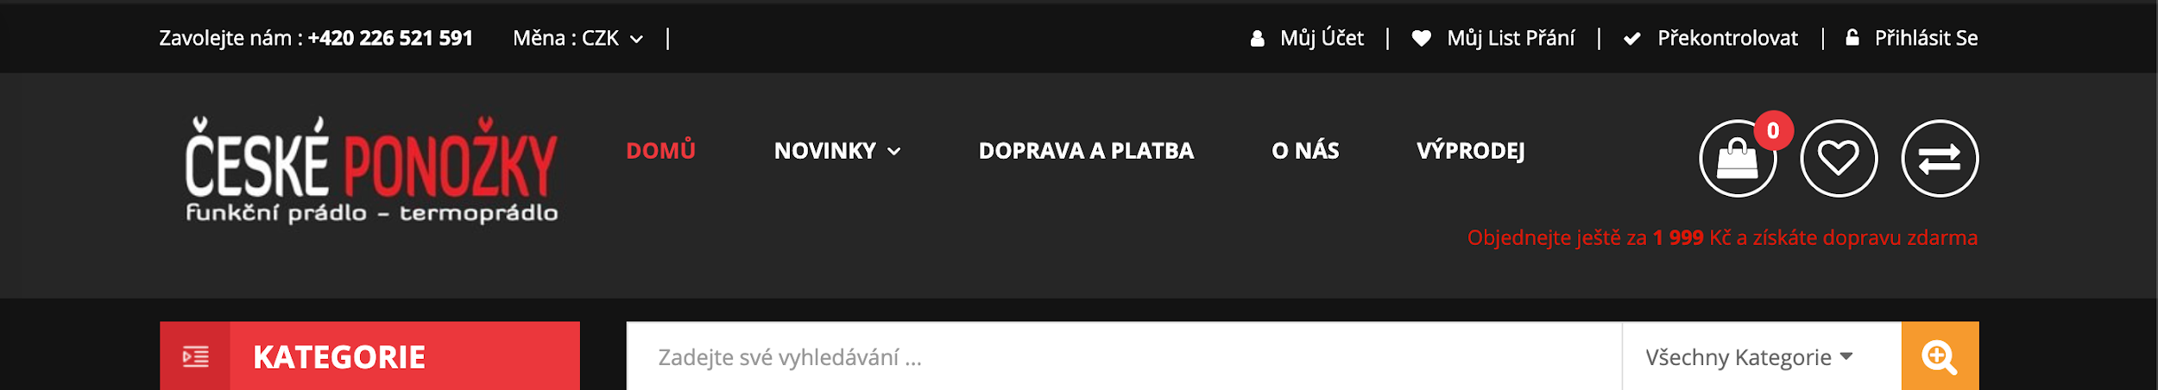
Základní prvky – Ostatní
Dropdown
Caret (šipka) ukazuje, kam se rozevře

Slide 32
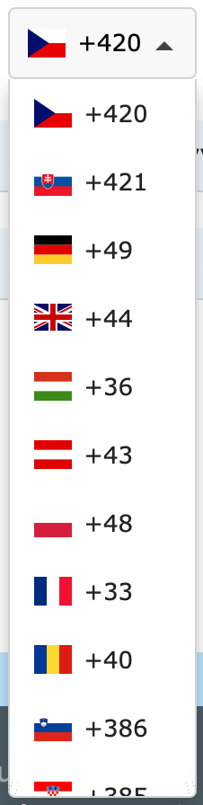
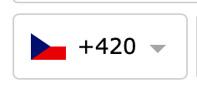
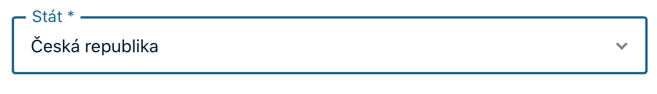
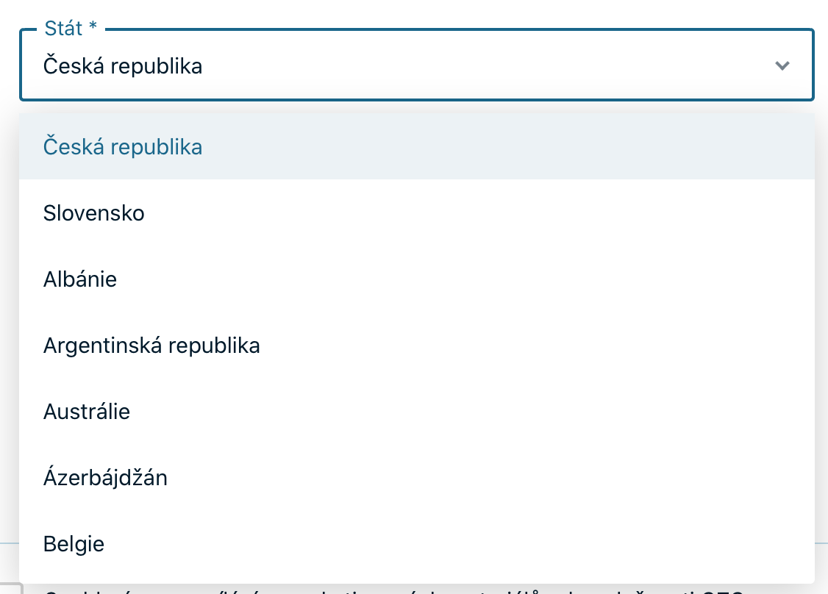

Slide 33
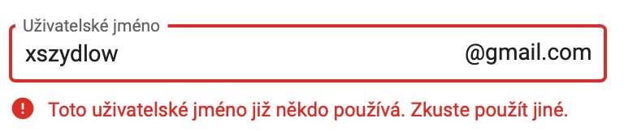
Základní prvky – Input I
Nezapomeň na Error hlášky
Notes:
Zmínit vzhled notifikací

Slide 34
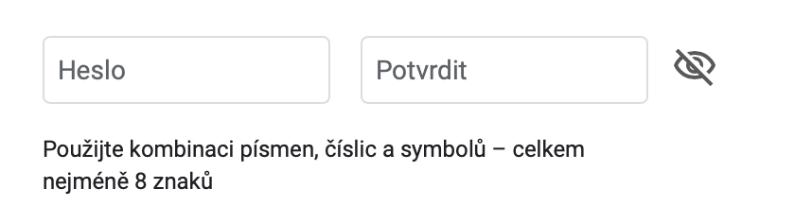
Základní prvky – Input I
Nezapomeň na Error hlášky
Pokud je omezení, rovnou ho napiš!
Google.com
Notes:
Zmínit vzhled notifikací

Slide 35
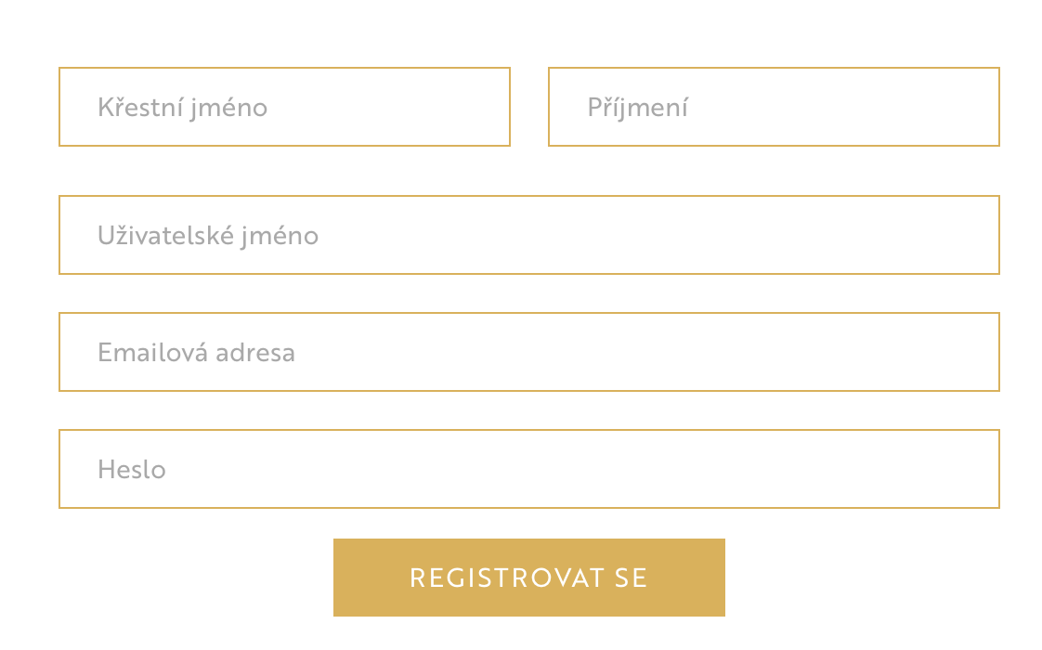
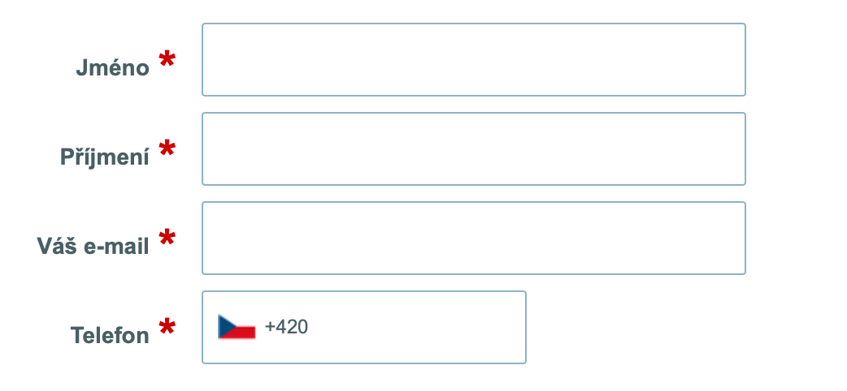
Základní prvky – Input II
czc.cz
Vasky.cz
Notes:
Zmínit vzhled notifikací

Slide 36
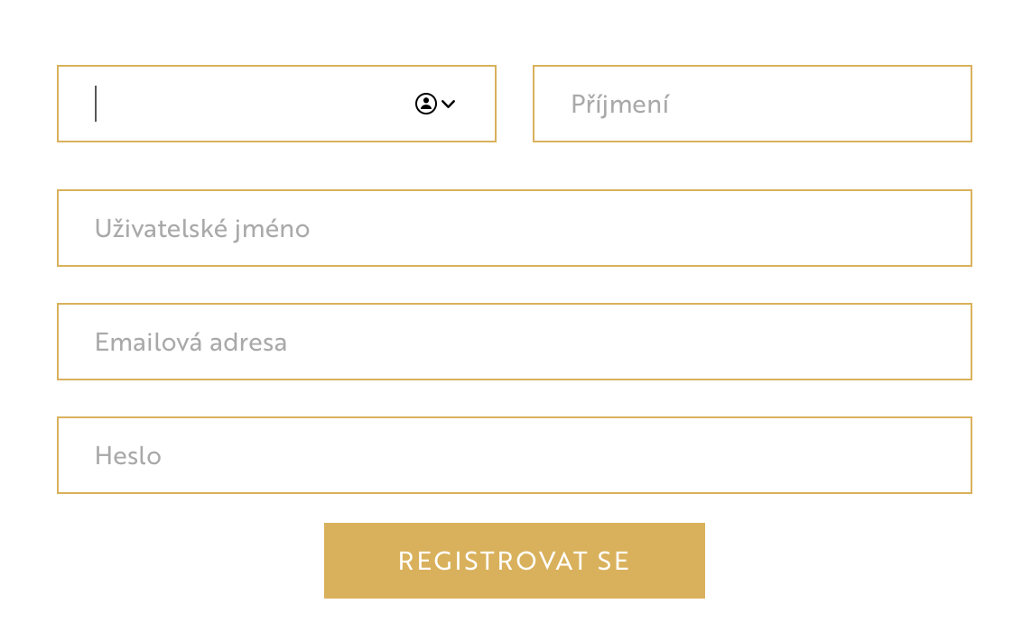
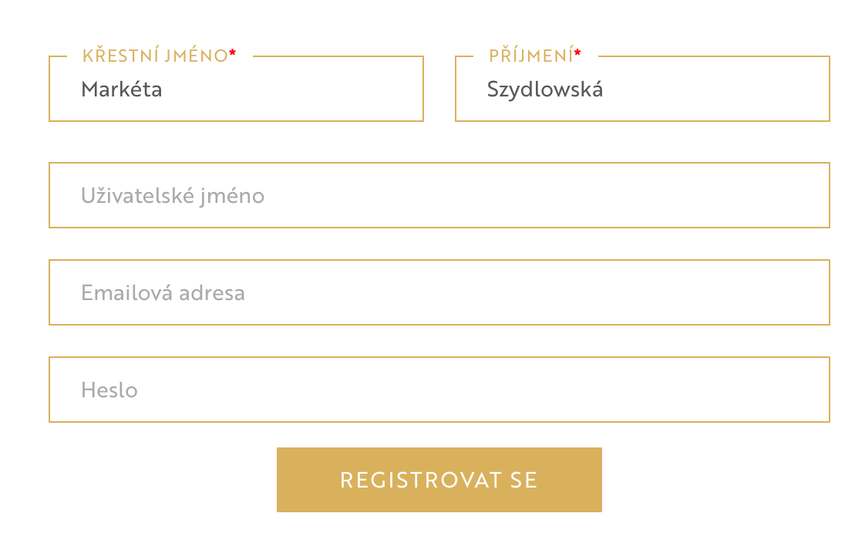

Slide 37
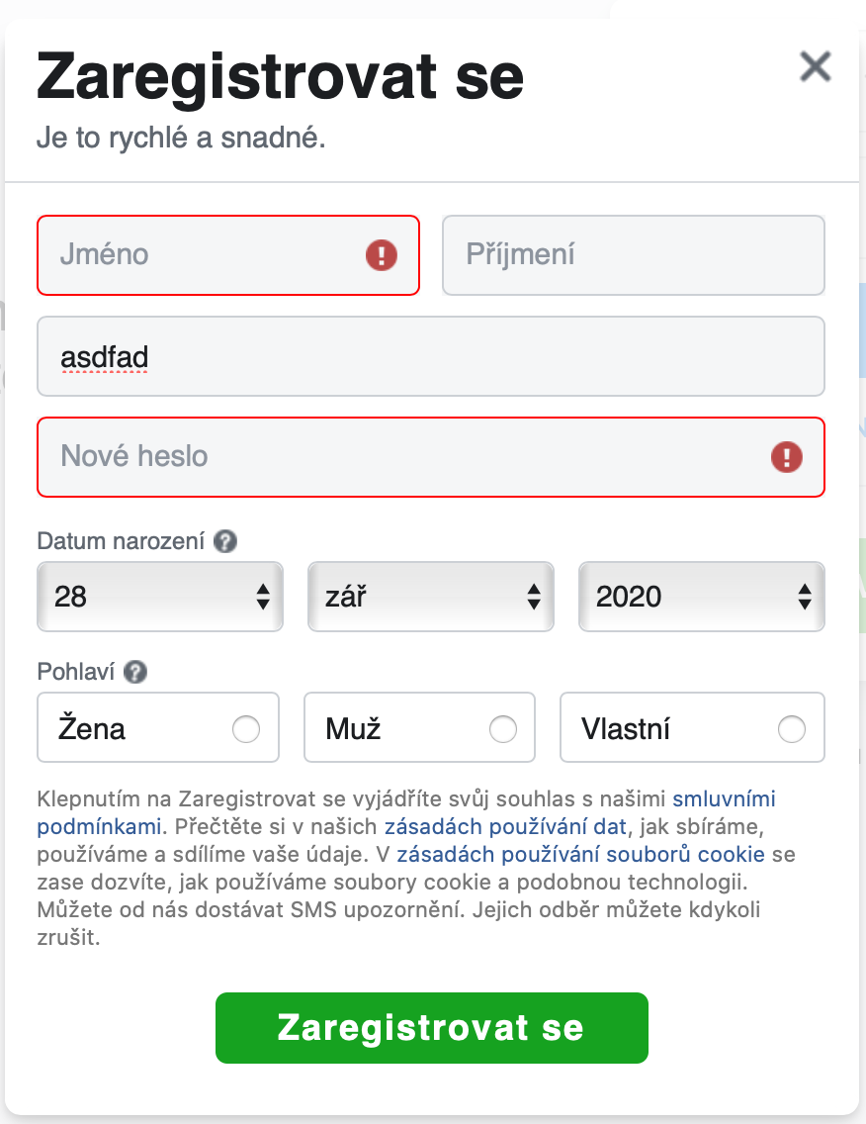
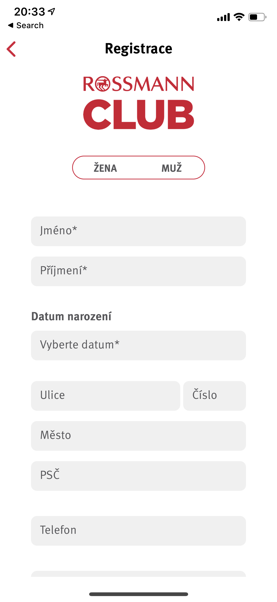
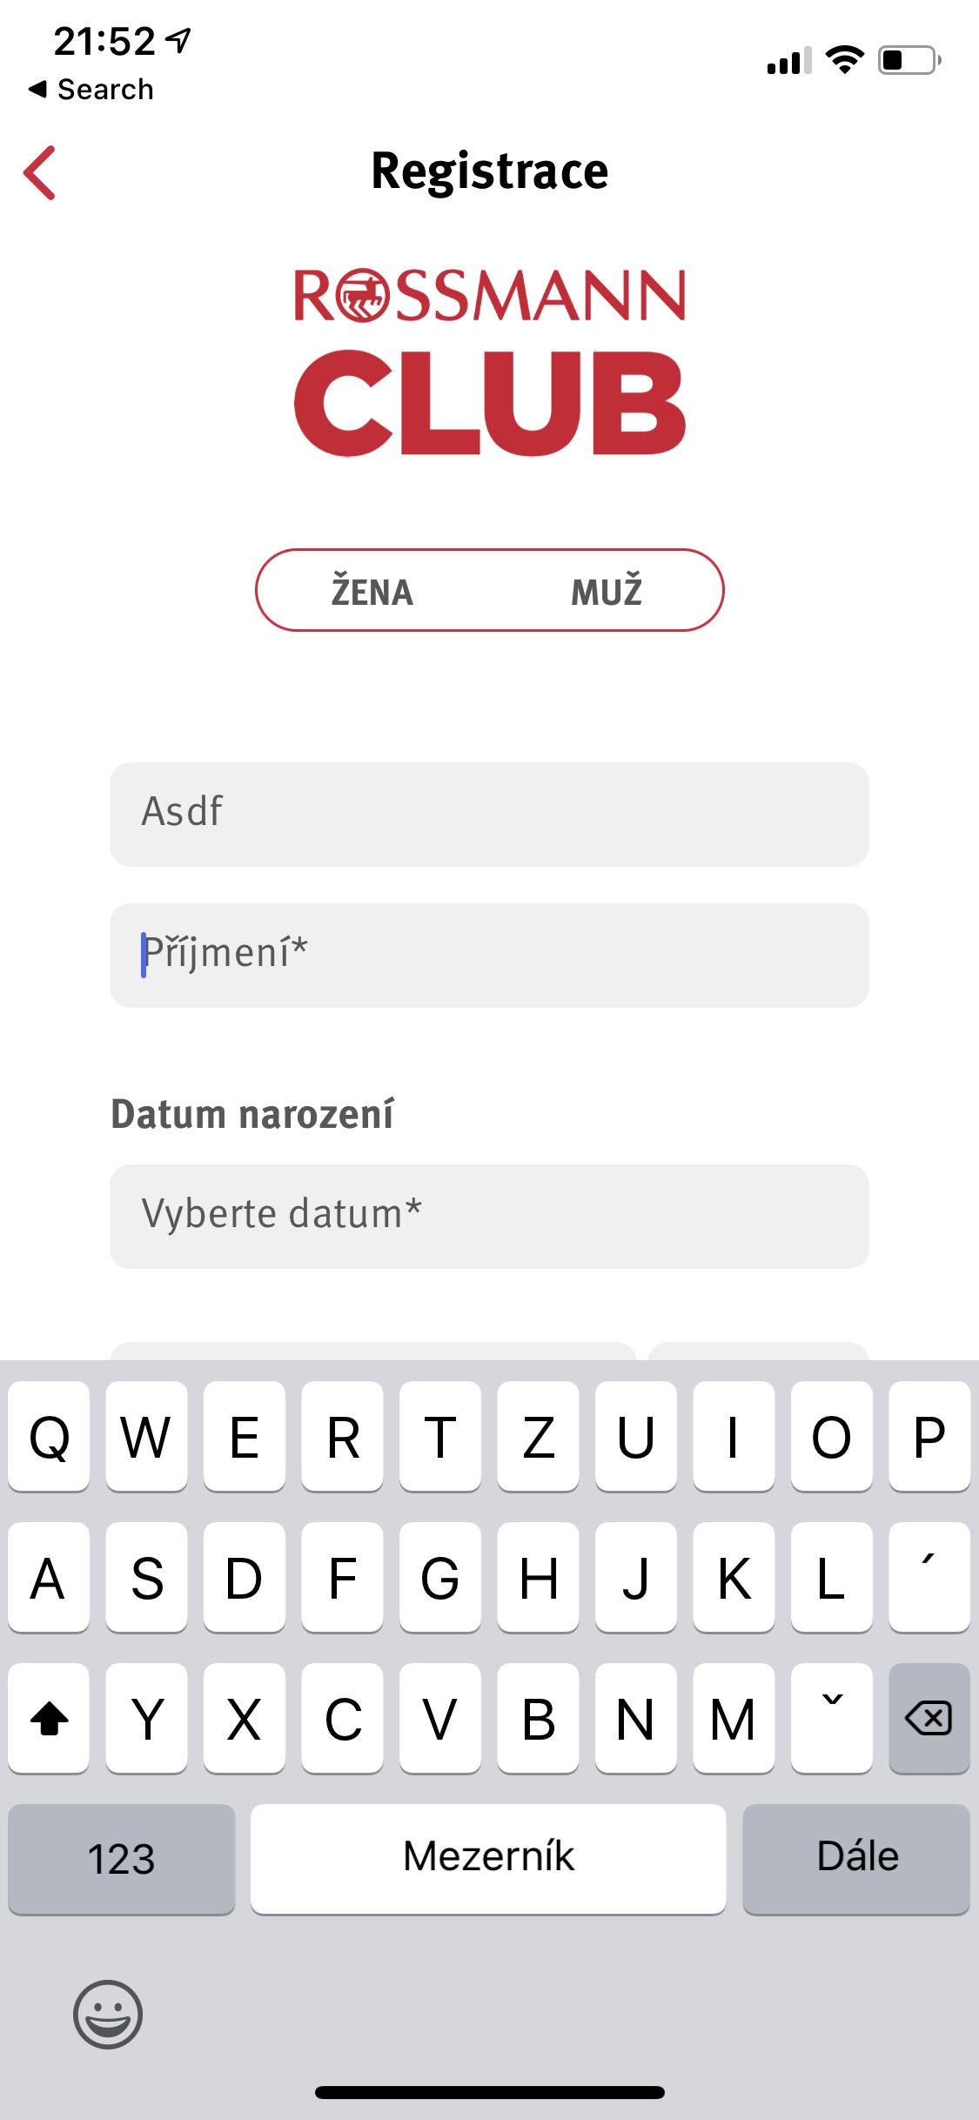
Facebook.com

Slide 38

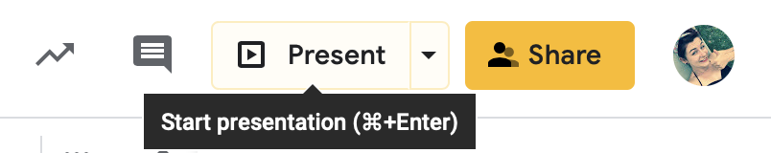

Zpětná vazba na webu I
Hover & Press
Notes:
Je to důležité, aby uživatel opravdu viděl, kde je a že se akce stala

Slide 39
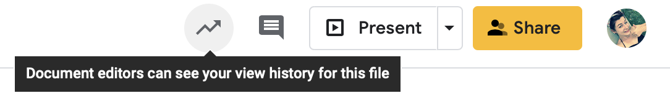
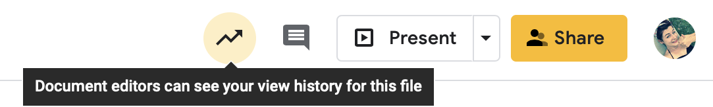
Zpětná vazba na webu II
Hover & Press
Notes:
Je to důležité, aby uživatel opravdu viděl, kde je a že se akce stala

Slide 40
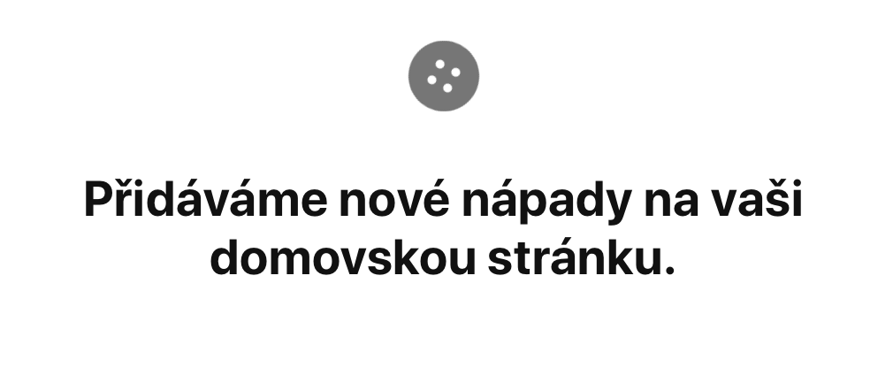
Zpětná vazba na webu II
Loading
Nejlépe vůbec nepoužít a rychle načítat
Notes:
Zmínit vzhled notifikací
pinterest

Slide 41
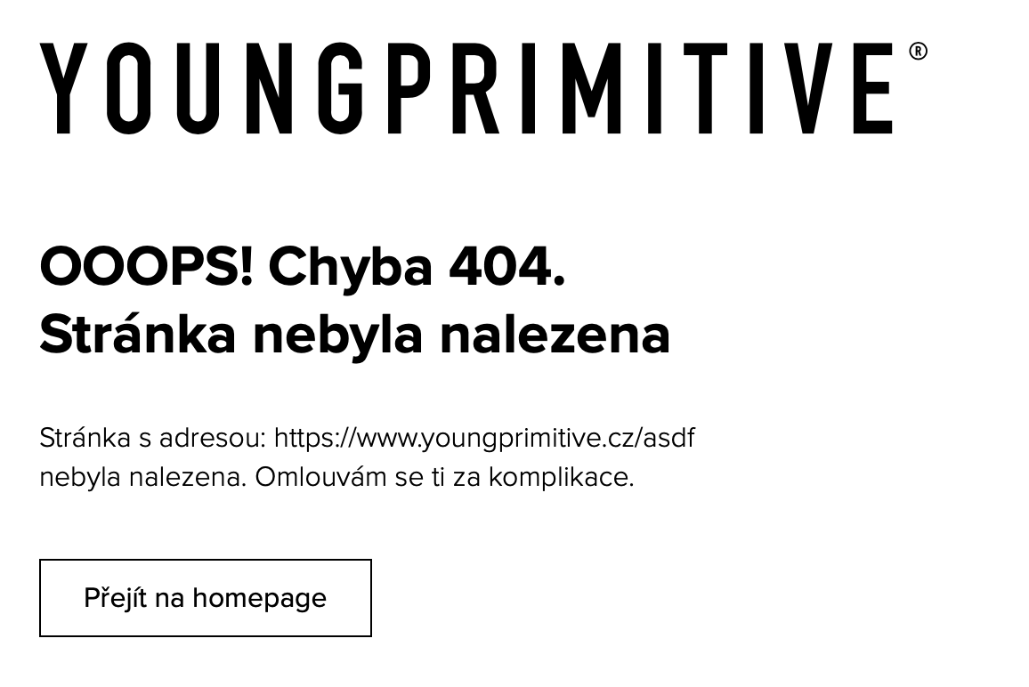
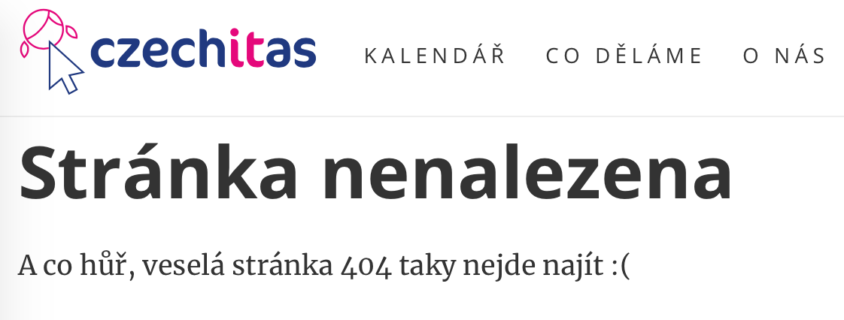
Zpětná vazba na webu III
Error 404
Dej o tom, že stránka neexistuje, vědět!
Notes:
Zmínit vzhled notifikací
pinterest

Slide 42


Slide 43
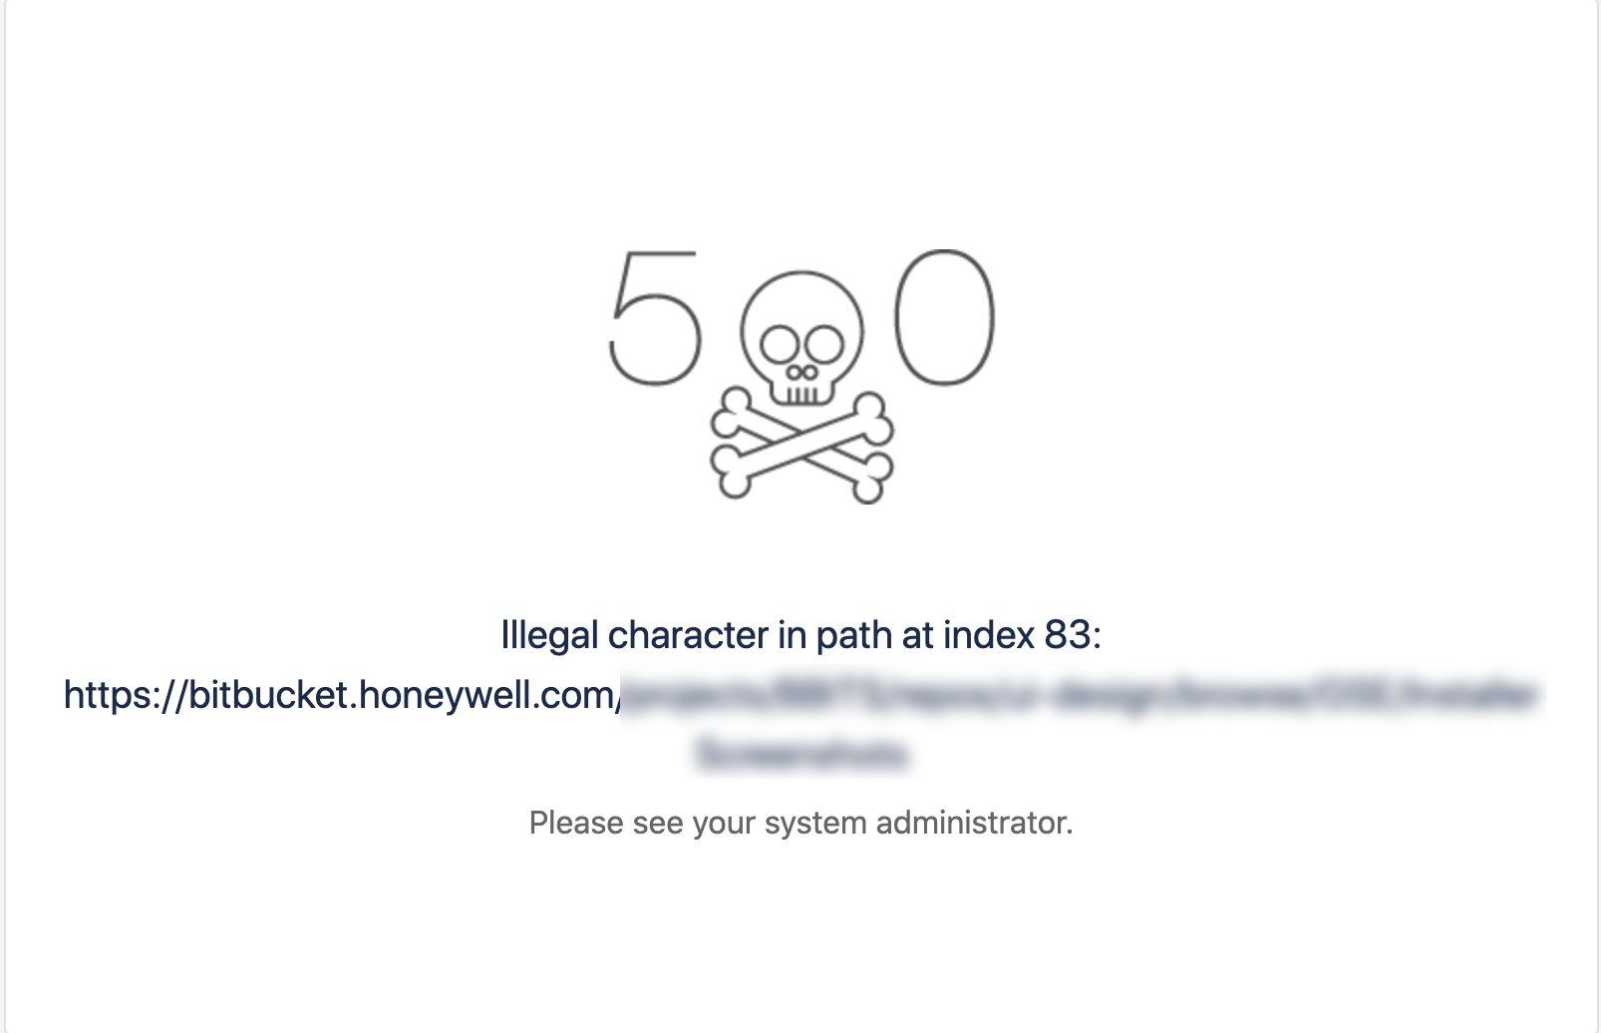

Slide 44
Zpětná vazba na webu II
Loading,
nejlépe vůbec nepoužít a rychle načítat,
akce se provedla,
Změny byly uloženy; Požadavek byl odeslán;
akce se neprovedla,
Špatné jméno nebo heslo,
error,
Nepodařilo se spojit se serverem.
Notes:
Zmínit vzhled notifikací

Slide 45
Vzory a principy
Nevymýšlej nic nového!

Slide 46
Designové vzory I
Nauč se a používat vzory (patterns) na webu
Potvrzovací tlačítko dole, vpravo, modré
Stejně zakulacené rohy
Velikost tlačítek
Notes:
Je jedno která aplikace, kdo je přihlášený a jaký je to jazyk

Slide 47
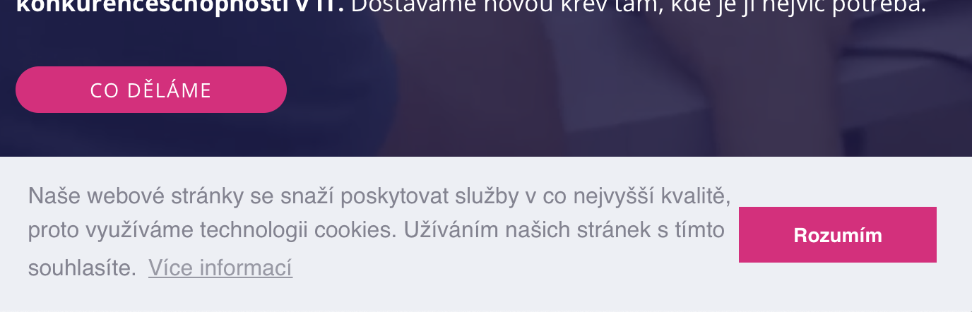
Designové vzory I
Nauč se a používat vzory (patterns) na webu
Potvrzovací tlačítko dole, vpravo, modré
Stejně zakulacené rohy
Velikost tlačítek
Notes:
Je jedno která aplikace, kdo je přihlášený a jaký je to jazyk

Slide 48
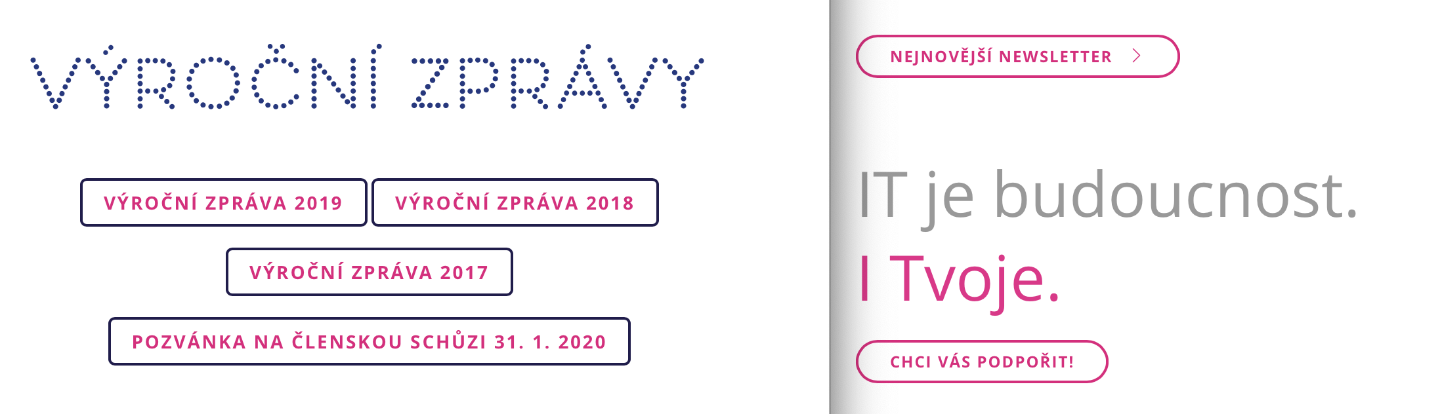
Designové vzory I
Nauč se a používat vzory (patterns) na webu
Potvrzovací tlačítko dole, vpravo, modré
Stejně zakulacené rohy
Velikost tlačítek
Notes:
Je jedno která aplikace, kdo je přihlášený a jaký je to jazyk

Slide 49
Designové vzory II
Dodržuj hierarchii (H1, H2, ...),
pomůže v orientaci (lidi nečtou, pouze skenují),

Slide 50
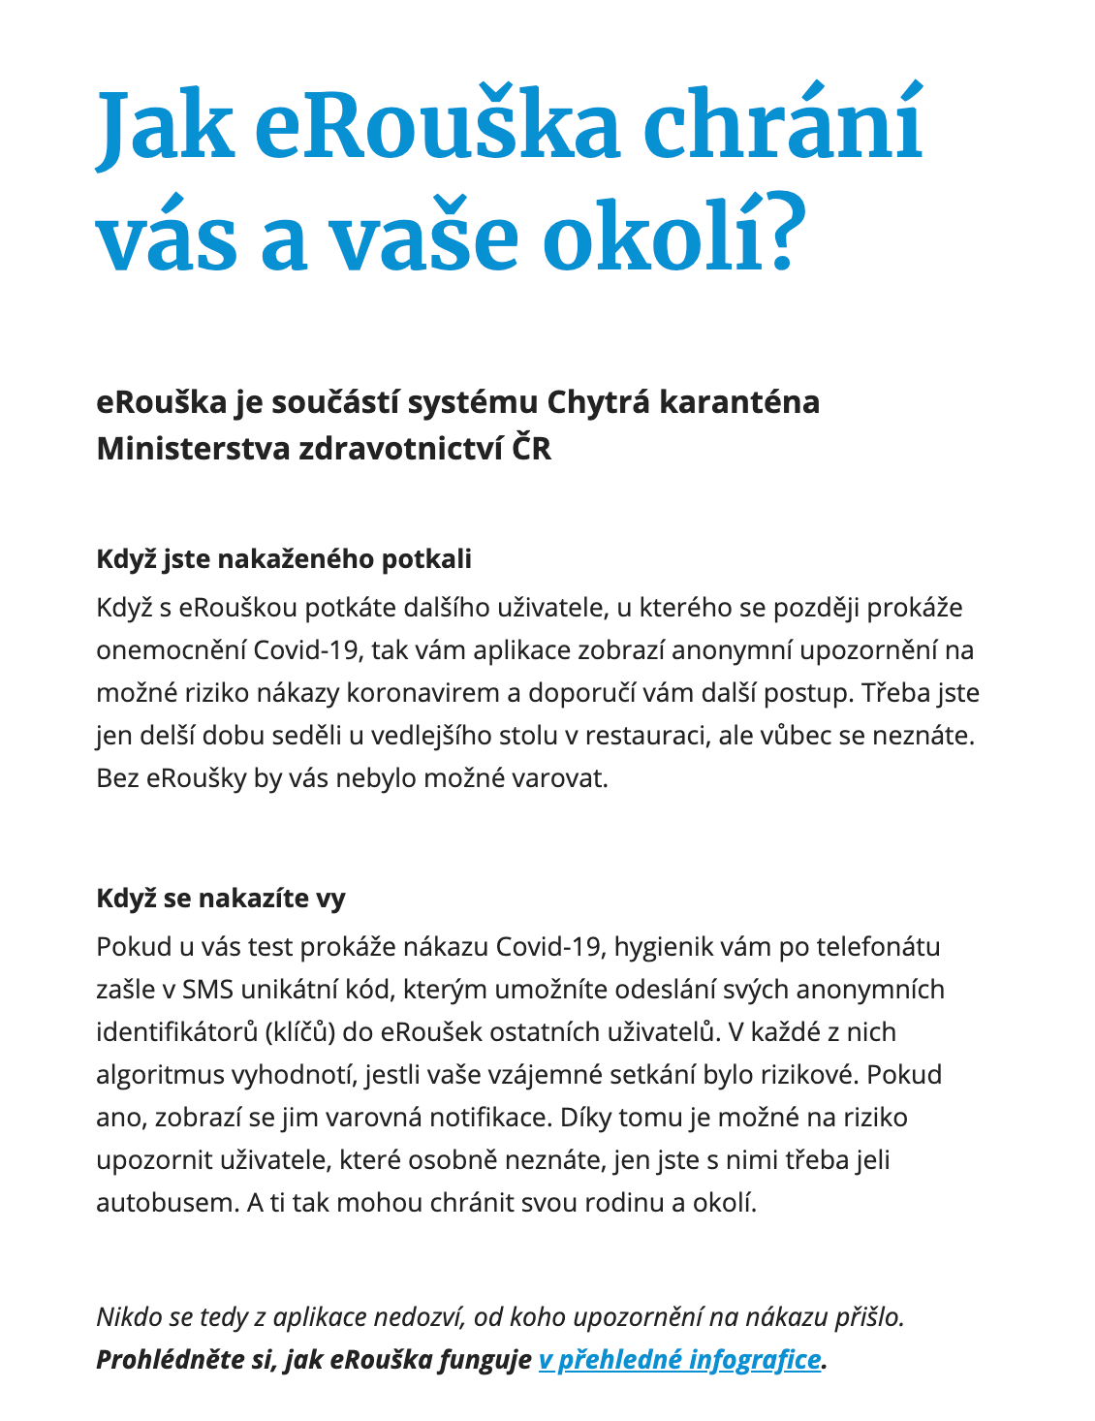
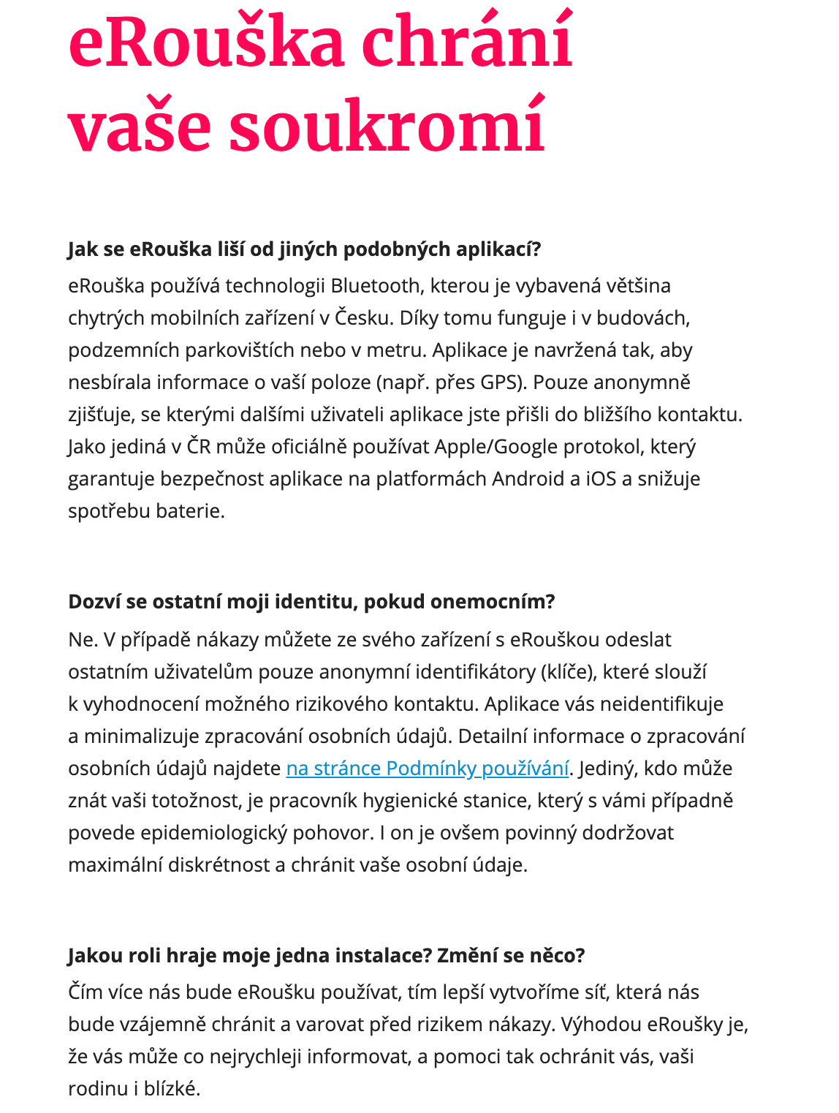
https://erouska.cz/

Slide 51
Designové vzory II
Dodržuj hierarchii (H1, H2, ...),
pomůže v orientaci (lidi nečtou, pouze skenují),
nepřeháněj to s množstvím stylů,
3 fonty na stránku max,
definuj opakující se prvky na začátku,
grid, velikost písma, margin, ...
například vždy sudá čísla, násobky 4, 8, …

Slide 52
Designové vzory III
Sjednoť barvy napříč webem
Neměň je, není-li to nutné
Pozor na různá pozadí
Přizpůsob nově vytvoření prvek zbytku designu
Zkontroluj si, jestli už na webu stejná komponenta není
Notes:
Nový button – vycházej z těch původních

Slide 53
Vizuální principy I
Kontrast – upozorňuje na prvek
Hloubka a velikost – důležitější je větší (např. nadpis)
Barva
Význam, pozornost, upozornění
Narušení vzoru
Pomocí předchozích principů
Pozor, nevymýšlej nic nového, co se běžně nepoužívá
Uživatel to nemusí pochopit
Notes:
Chcete na něco upozornit – button, nabídka,
Je to již hotové nebo naopak
Nadpisy – lidé skenují; logo; banner s reklamou
Význam – teplý/negativní/aktivní
Pozornost –

Slide 54
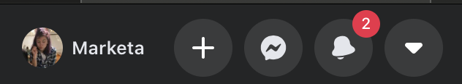
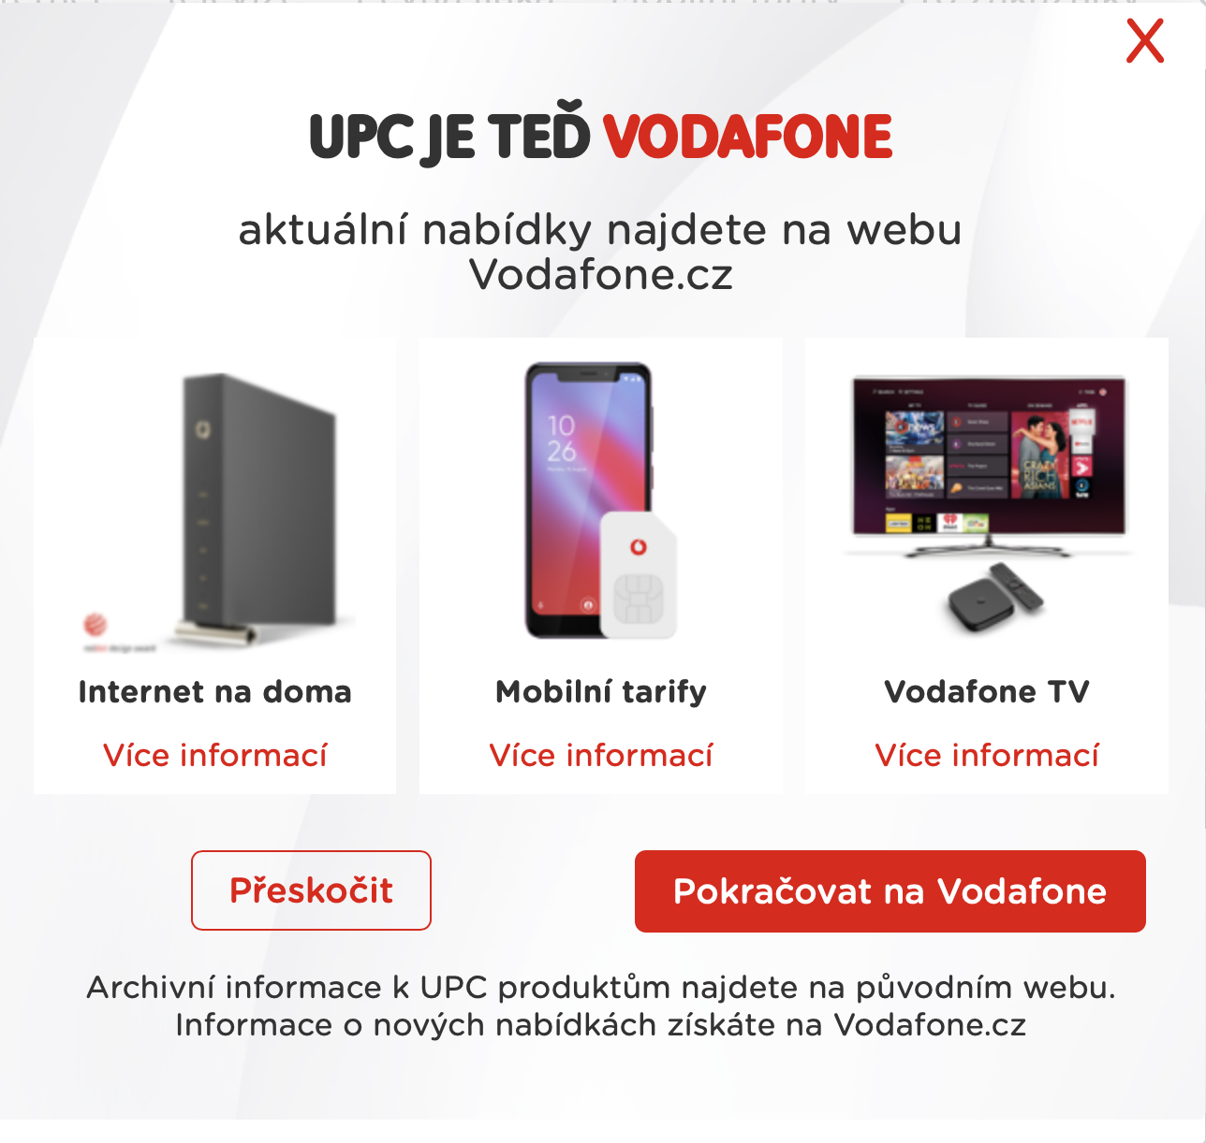
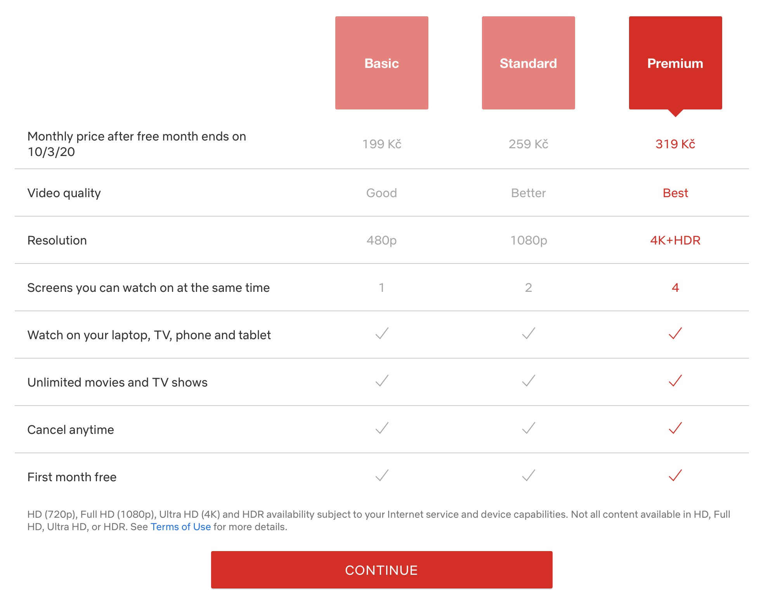
Vizuální principy II
Notes:
Chcete na něco upozornit – button, nabídka,
Je to již hotové nebo naopak
Nadpisy – lidé skenují; logo; banner s reklamou
Význam – teplý/negativní/aktivní
Pozornost –

Slide 55
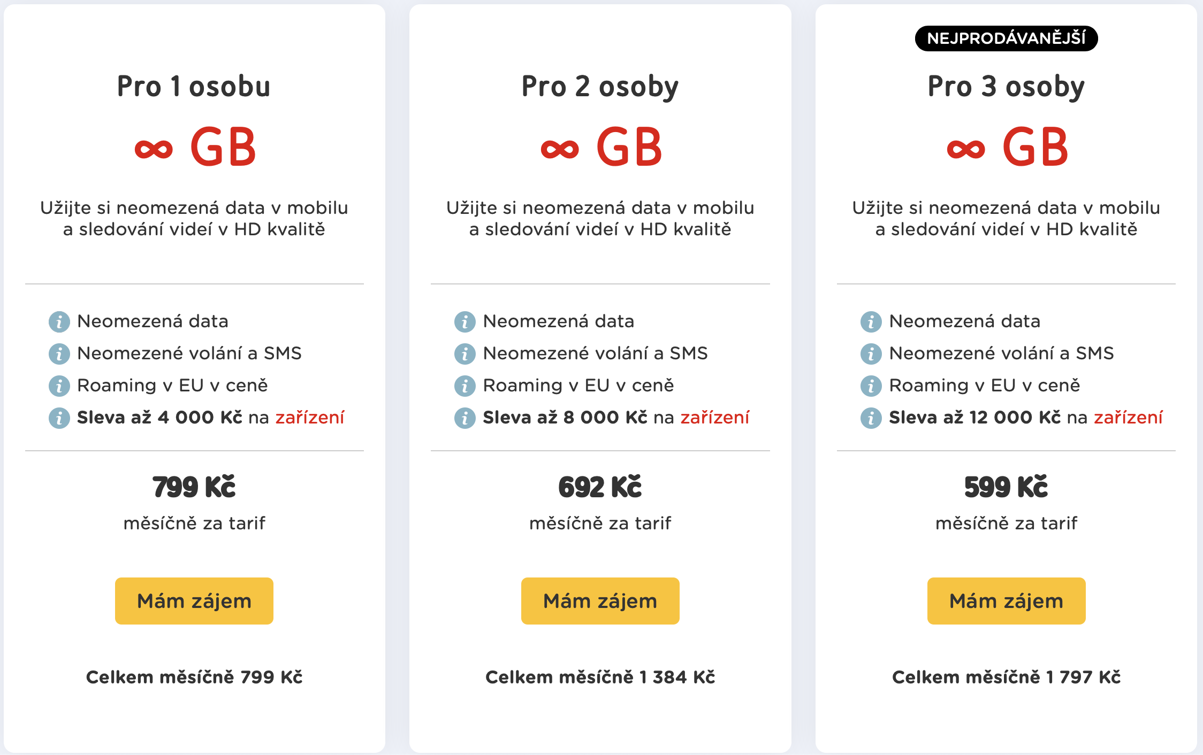
Vizuální principy III
Notes:
Chcete na něco upozornit – button, nabídka,
Je to již hotové nebo naopak
Nadpisy – lidé skenují; logo; banner s reklamou
Význam – teplý/negativní/aktivní
Pozornost –

Slide 56
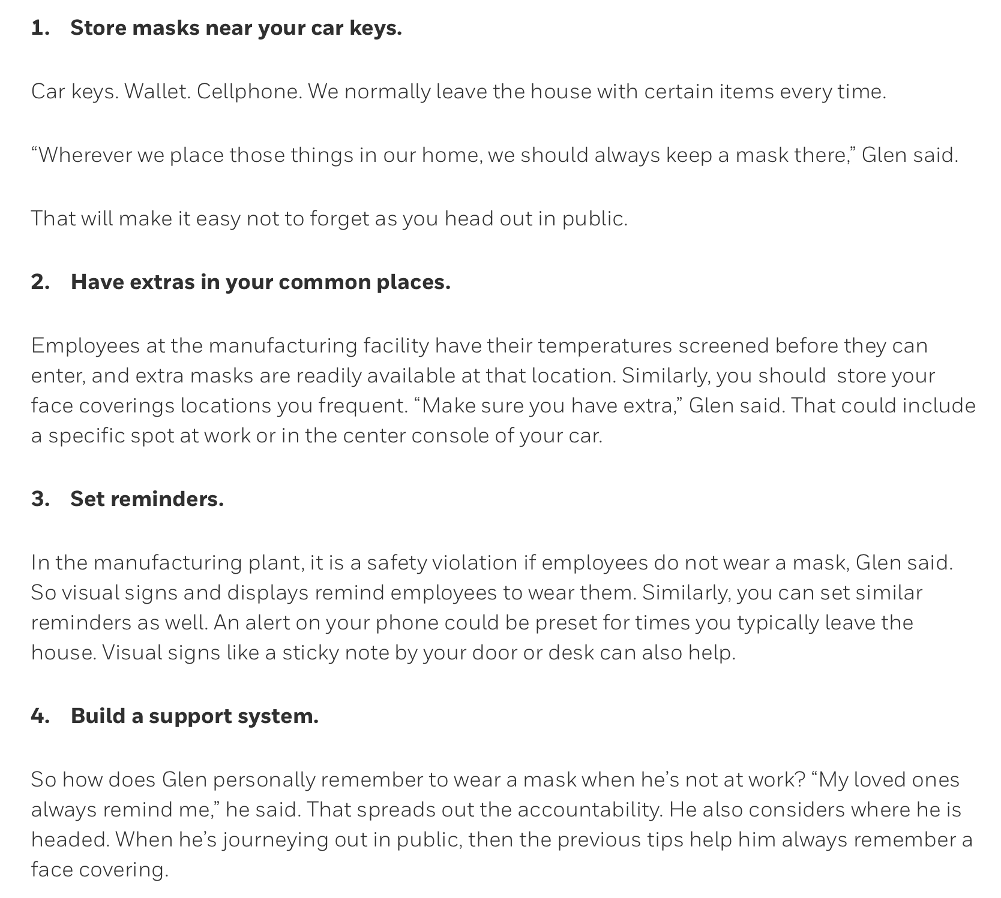
Vizuální principy III
Odděluj bílým prostorem,
uspořádání a blízkost
udávají, co k sobě patří,
udávají prioritu,
tlačítka s podobnou funkcí – u sebe
související – u sebe (OK a Cancel, Nadpis a Text)
Notes:
Chcete na něco upozornit – button, nabídka,
Je to již hotové nebo naopak
Nadpisy – lidé skenují; logo; banner s reklamou
Význam – teplý/negativní/aktivní
Pozornost –

Slide 57
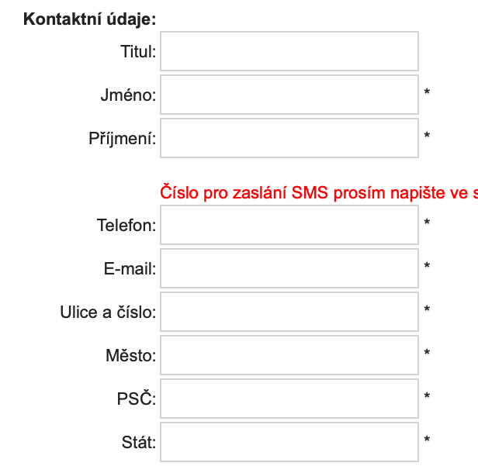
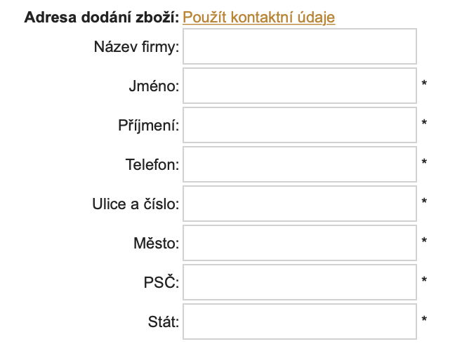
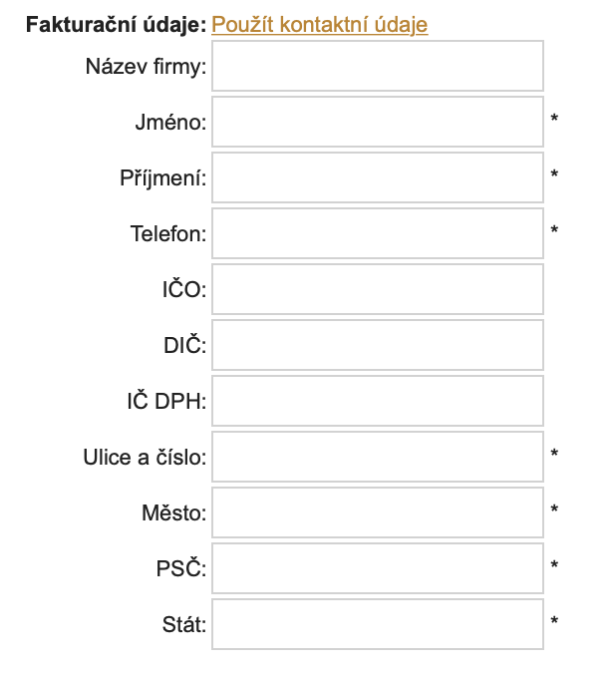
www.bioga.cz

